Slide 1


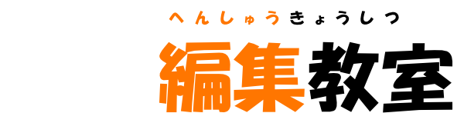
初級第１回 動画編集をしよう！
しょきゅうだい
かい
どうがへんしゅう

Slide 2
目次
もくじ
どうがそざい かくにん
どうが
かんせいどうが へんしゅう
動画素材の確認
動画を編集しよう！
完成動画を編集する
【指導者向け】編集素材の配置方法
へんしゅう

Slide 3

動画素材の確認
どうがそざい かくにん

Slide 4



動画素材の確認
どうがそざい
かくにん
初級では、
これまで習った操作を使って、
本格的な編集をしていくよ！
しょきゅう
なら
そうさ
つか
ほんかくてき
へんしゅう
一つ一つの操作を確認したい時は、
「基礎」編を勉強してね！
ひと
ひと
そうさ
かくにん
とき
きそ
へん
べんきょう
まずは動画素材を確認しよう！
どうがそざい
かくにん

Slide 5
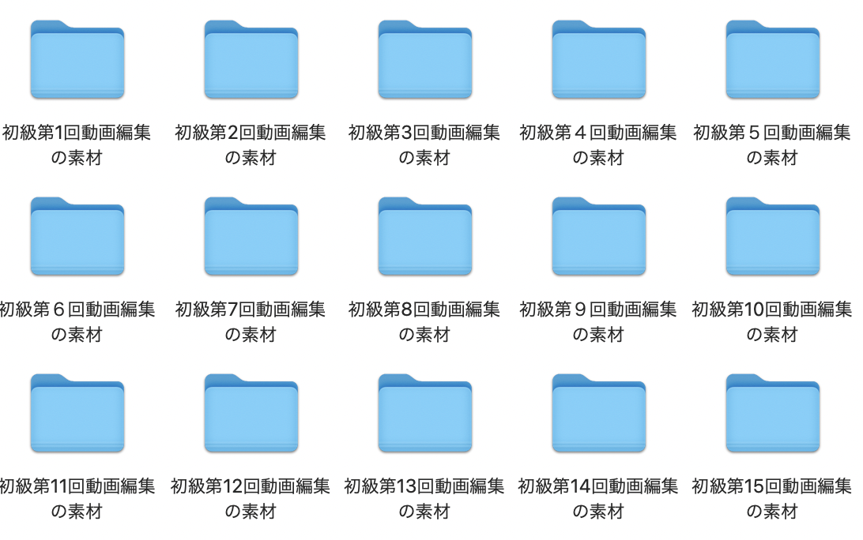
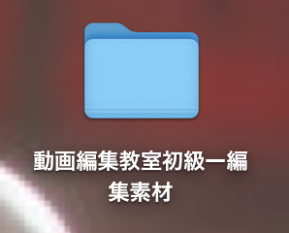
動画素材の確認
どうがそざい
かくにん
デスクトップにある
「動画編集教室初級-編集素材フォルダ」の中の
「初級第1回動画編集の素材」をクリックしよう！
どうがへんしゅうきょうしつしょきゅうへんしゅうそざい
なか
しょきゅうだい
かいどうがへんしゅう
そざい
クリック
クリック
【デスクトップ】

Slide 6
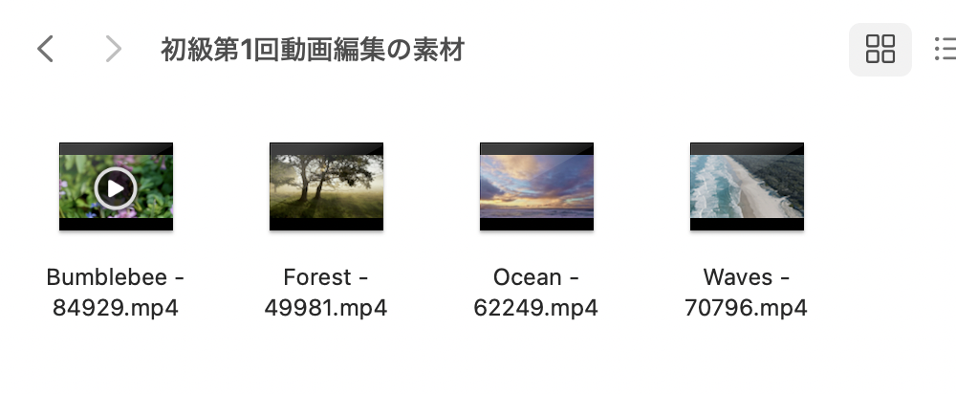
動画素材の確認
どうがそざい
かくにん
フォルダの中に画像の4つの動画が
あればOKです。
ない場合は先生に相談してね。
なか
がぞう
どうが
ばあい
せんせい
そうだん

Slide 7
動画を編集しよう！
どうが
へんしゅう

Slide 8
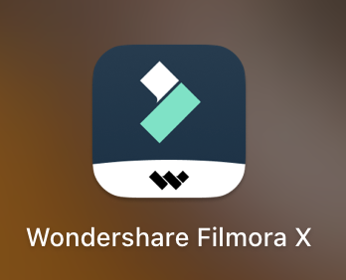
Filmoraを立ち上げよう
フィモーラ
た
あ
早速動画編集を始めよう！
さっそくどうがへんしゅう
はじ
Filmoraを立ち上げます。
パソコンの「Wondershare Filmora X」の
アイコンをダブルクリックしましょう。
フィモーラ
た
あ

Slide 9
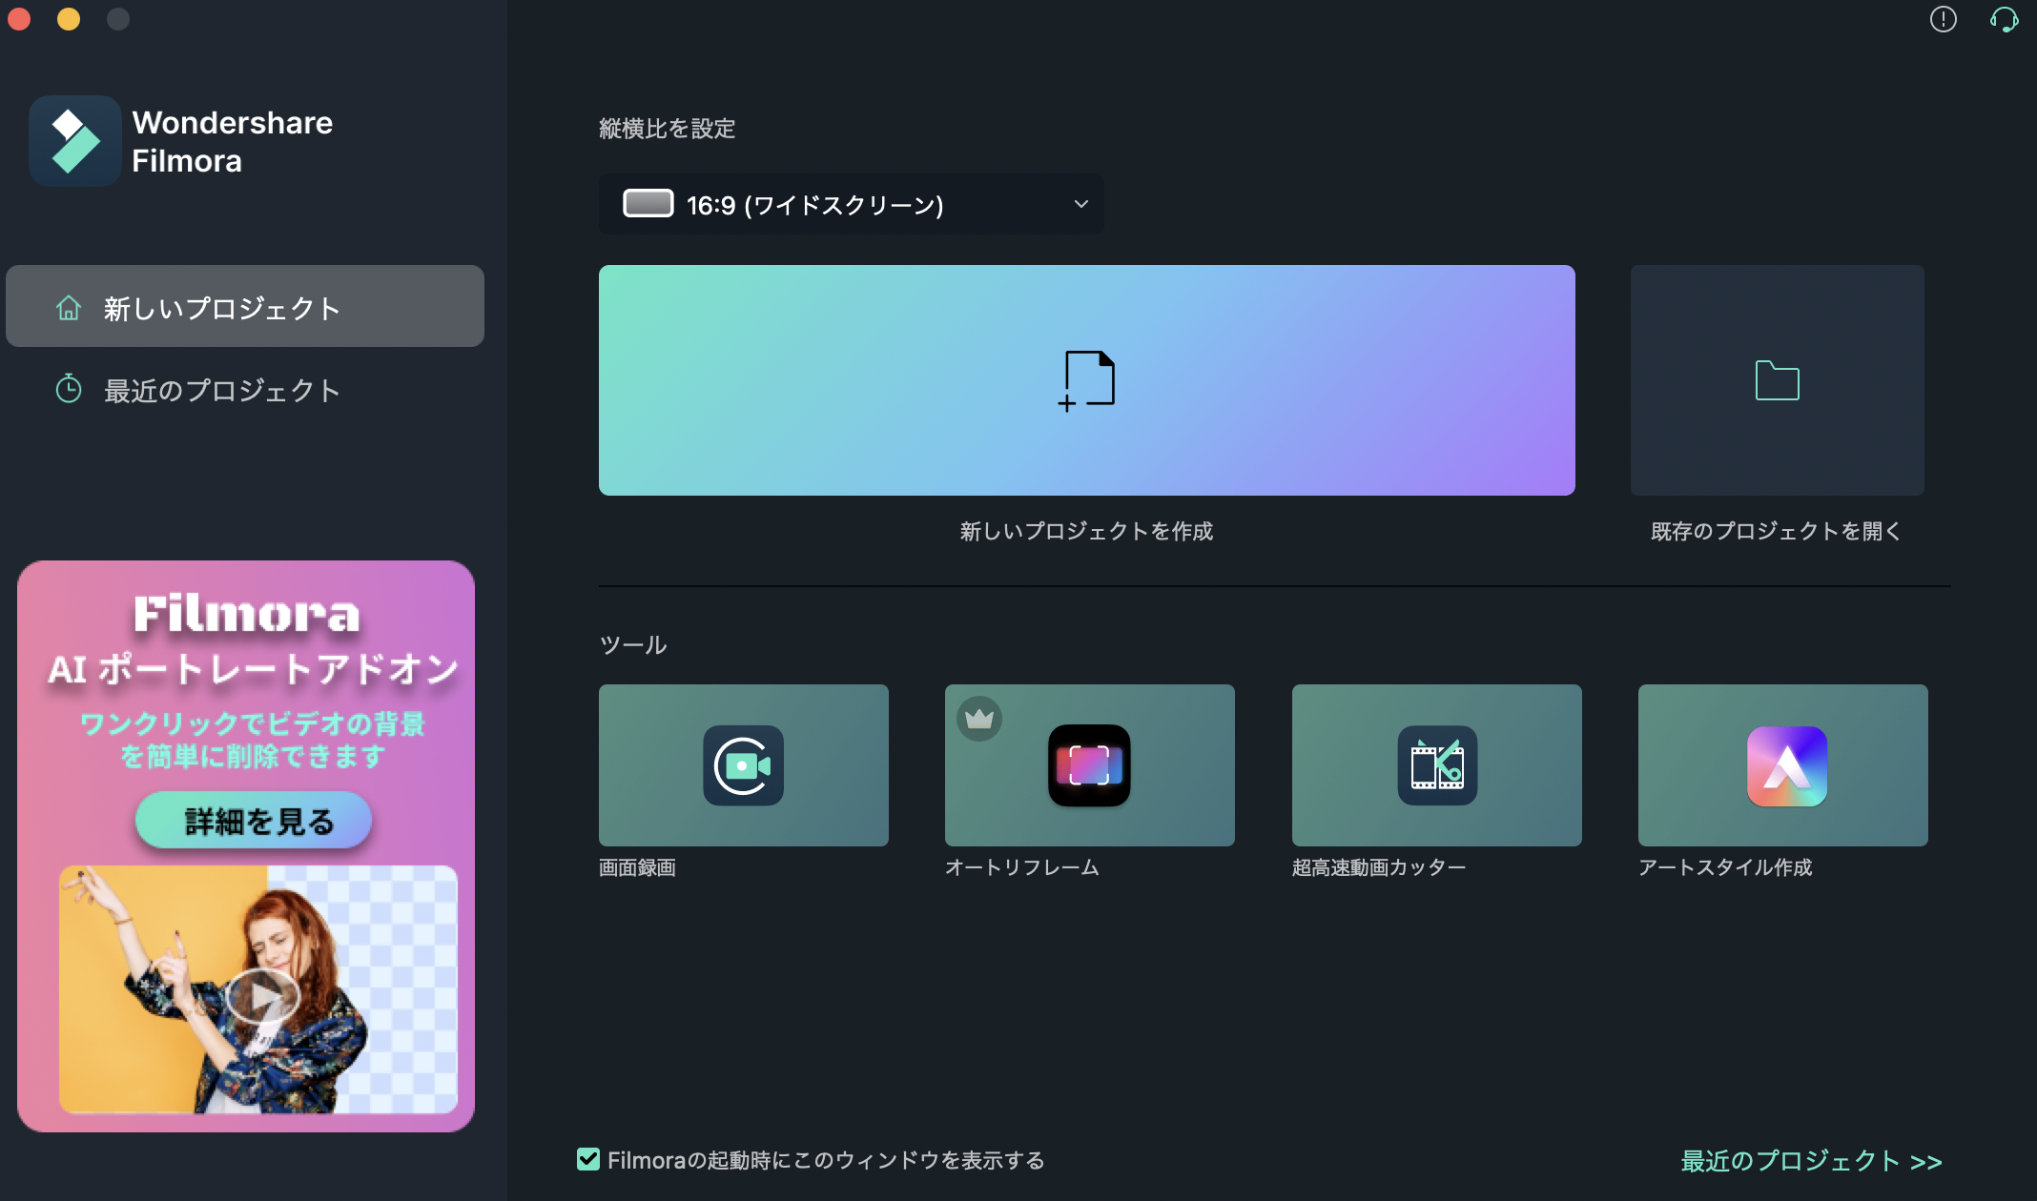
Filmoraを立ち上げよう
フィモーラ
た
あ
「新しいプロジェクトを作成」をクリックします。
あたら
さくせい

Slide 10
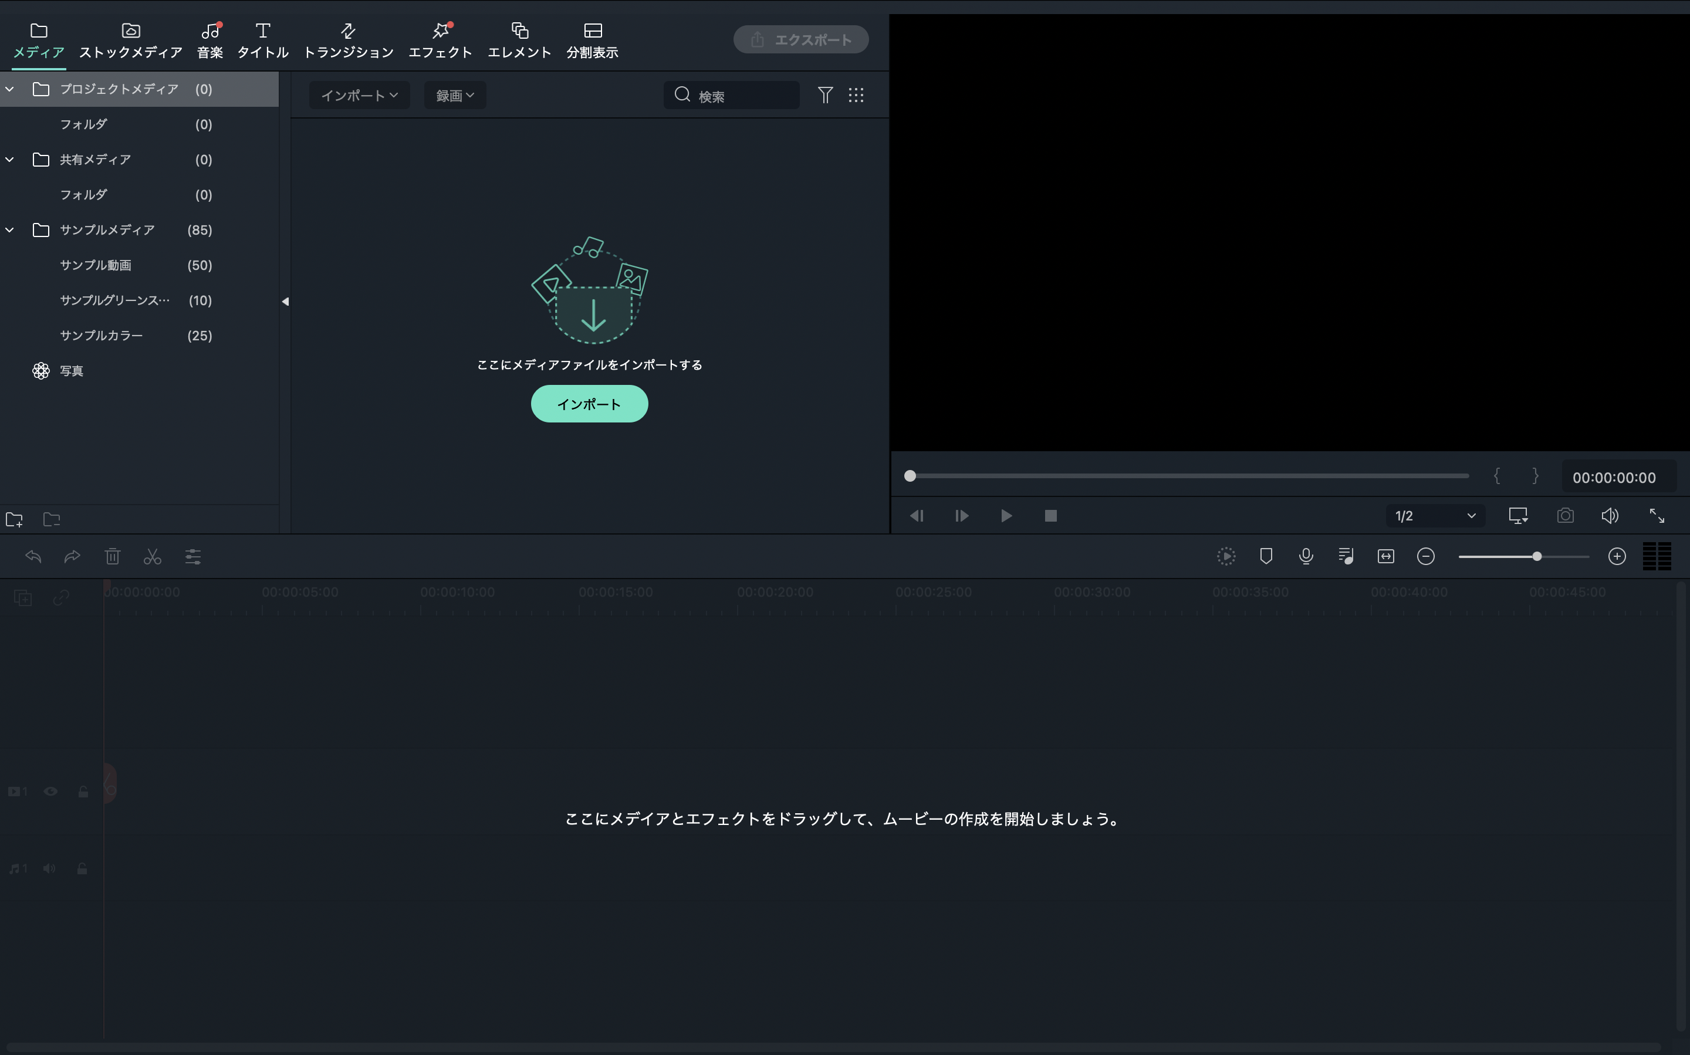
メディアの「インポート」をクリックします。

Slide 11
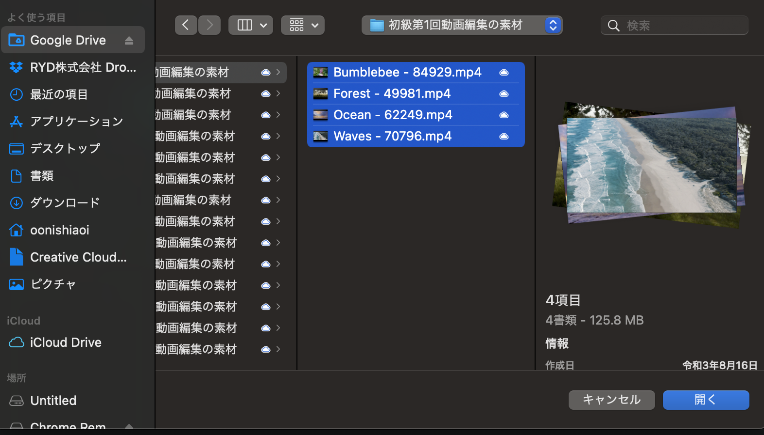
素材をどこからインポートするかを選ぶ画面になります。
「初級第1回動画編集の素材」に入っている4つの素材を
全て選択して「開く」をクリックします。
そざい
えら
がめん
しょきゅうだい
かいどうがへんしゅう
そざい
はい
そざい
すべ
せんたく
ひら
キーボードの「Shift」を押しながら
動画をクリックするとまとめて選択できるよ！
お
どうが
せんたく

Slide 12
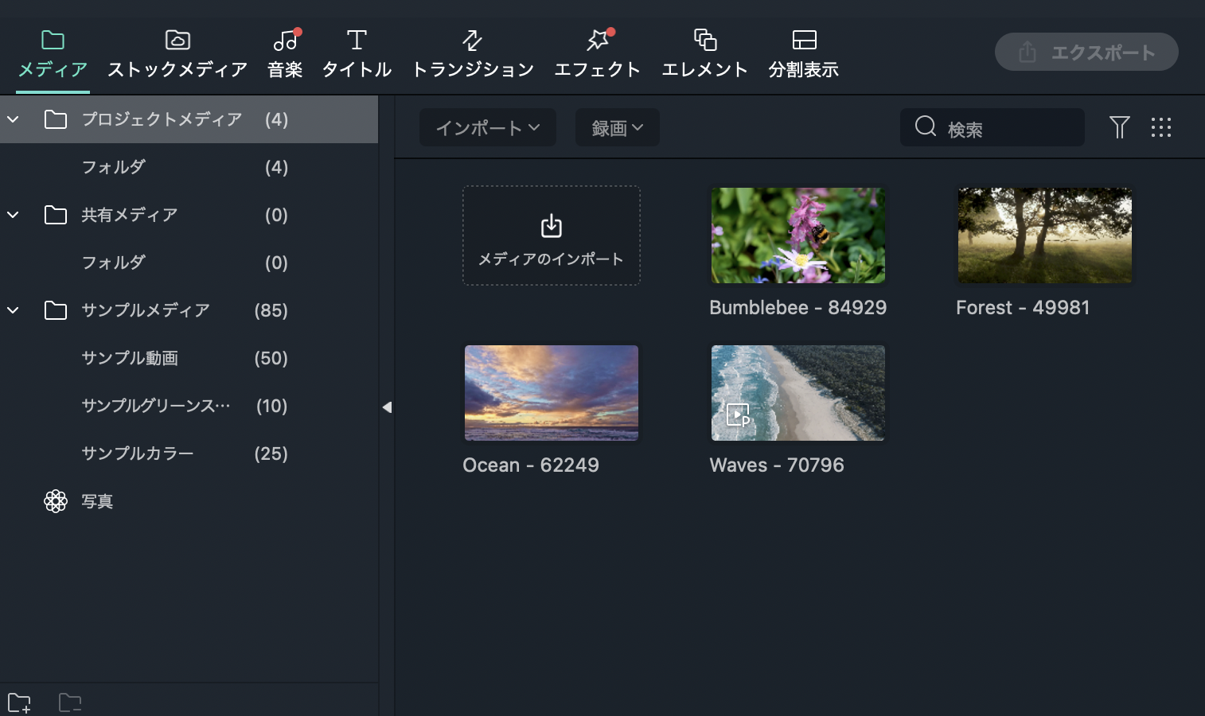
自分のパソコンに入っている動画を編集する際は、
まず動画素材をFilmoraの中にインポートする必要があります。
じぶん
はい
どうが
へんしゅう
さい
どうがそざい
フィモーラ
なか
ひつよう
メディアの中に選択した4つの素材が入ったね！
なか
せんたく
そざい
はい

Slide 13
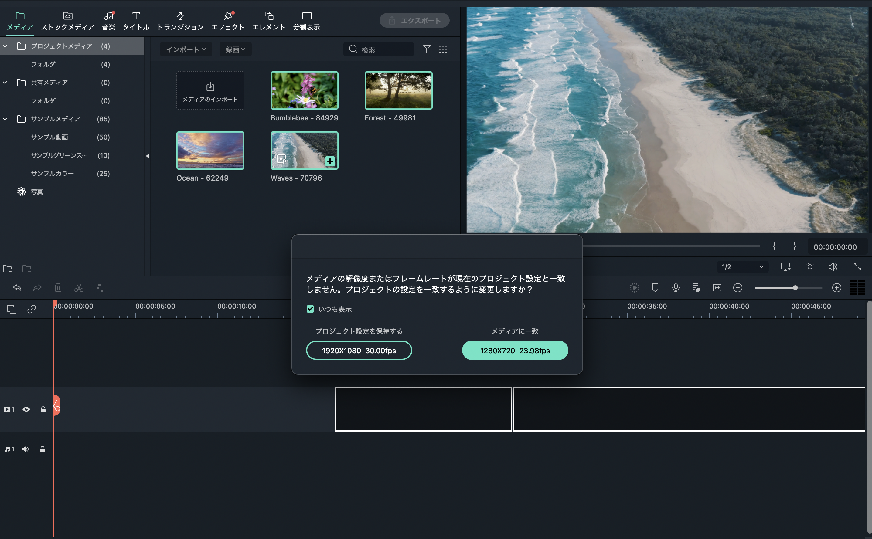
4つの素材を全て選択してタイムラインにのせます。
画像のような表示が出ることがありますが、
「メディアに一致」の方をクリックしましょう。
そざい
すべ
せんたく
がぞう
ひょうじ
で
いっち
ほう
いっち
せんたく
メディアに一致を選択

Slide 14
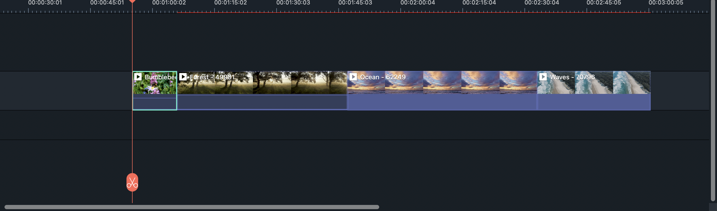
画像のように左から
1.「Bumblebee – 84929」2.「Forest-4998」
3.「Ocean – 62249」4.「Waves – 70796」の
順番で表示されていることを確認してね。
がぞう
ひだり
じゅんばん
ひょうじ
かくにん
1
2
3
4

Slide 15
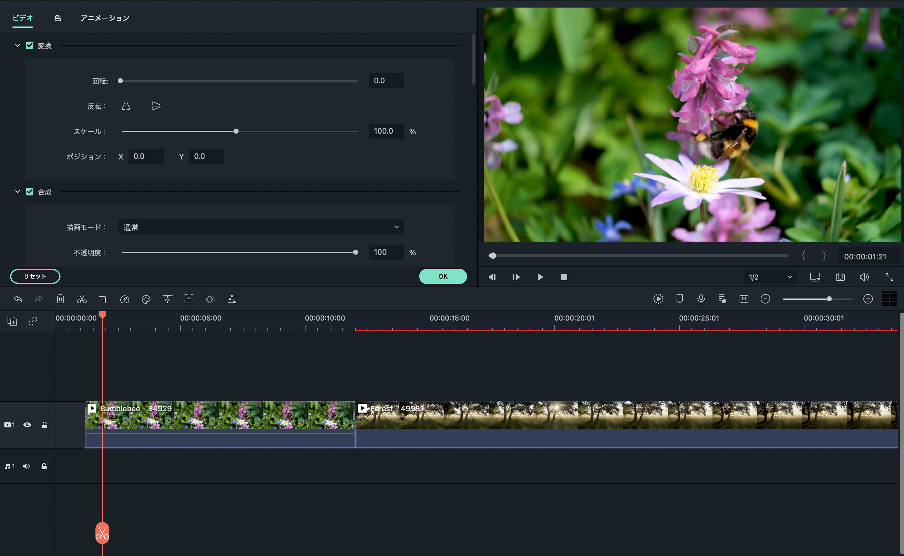
タイムラインにのせると画像のような画面になります。
タイムライン上で赤い線がある場所の映像が
右上の画面に表示されます。
がぞう
がめん
じょう
あか
せん
ばしょ
えいぞう
みぎうえ
がめん
ひょうじ

Slide 16
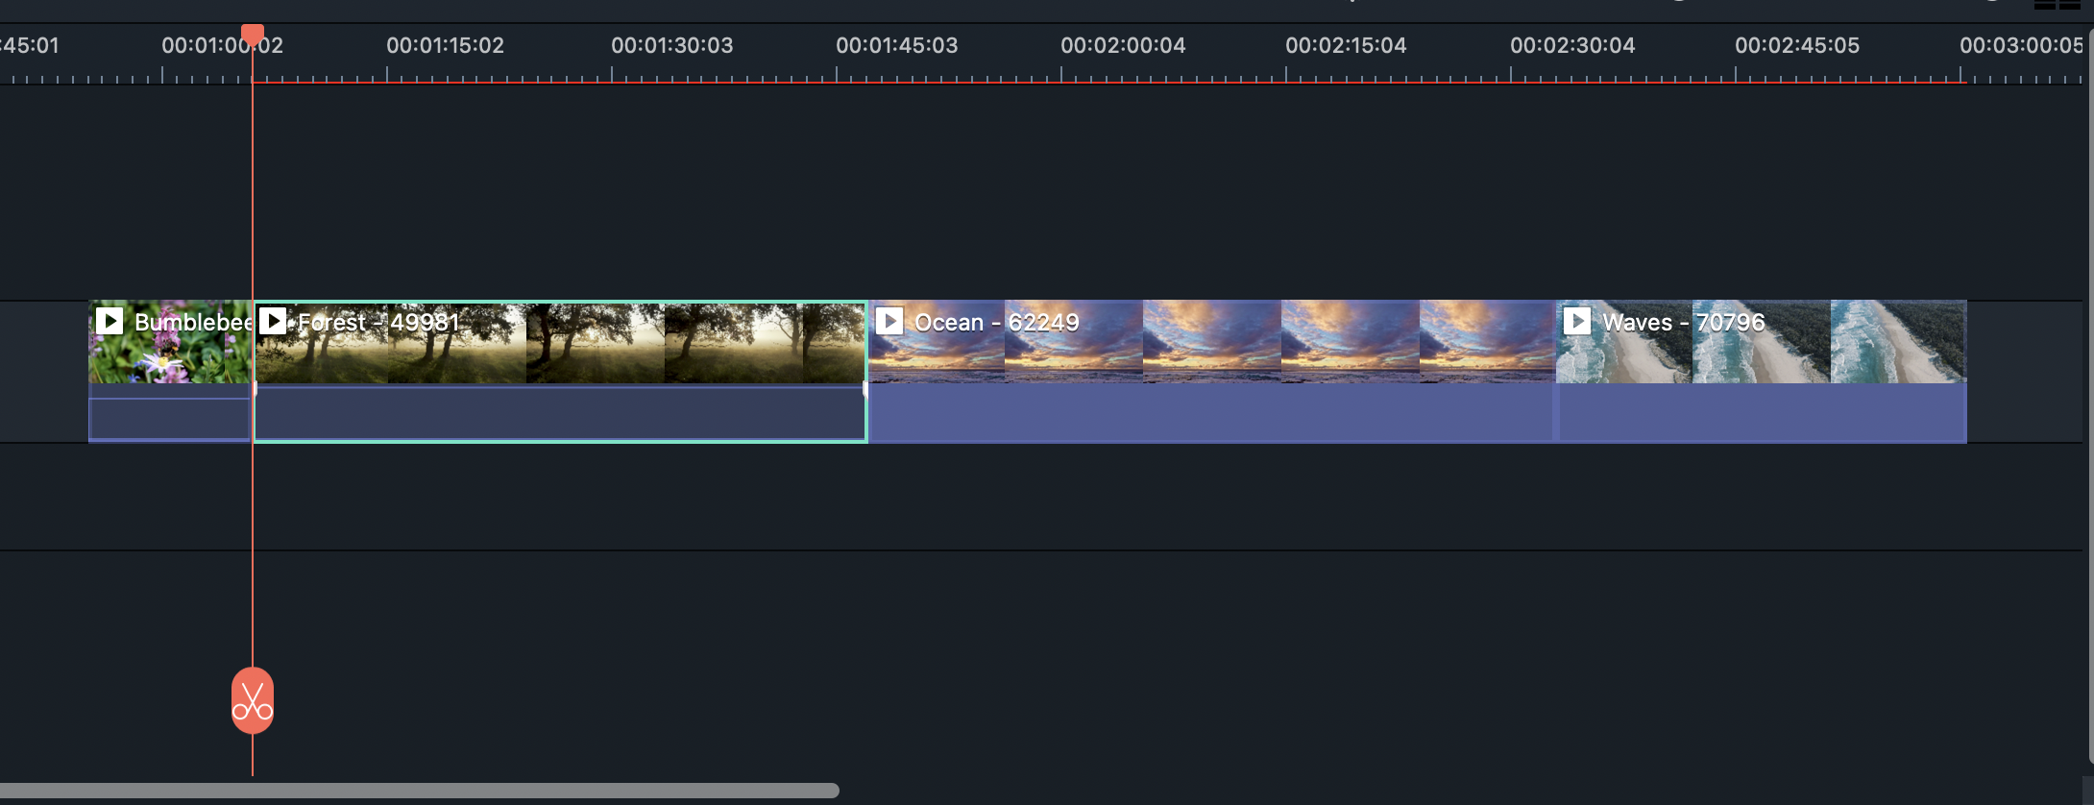
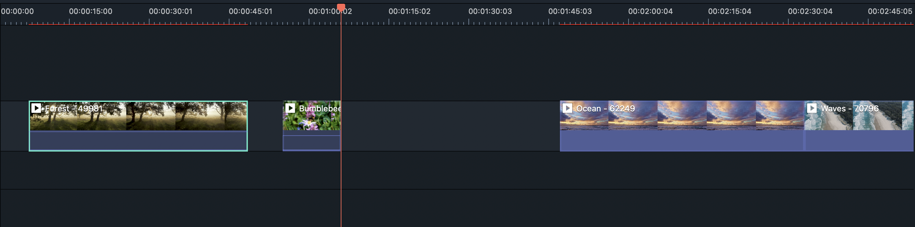
タイムライン上で「Forest-49981」の素材を
左に移動させます。
じょう
そざい
ひだり
いどう
スライド
クリック
「Forest-49981」をクリックして「Bumblebee – 84929」の左に
スライドさせよう！
ひだり

Slide 17
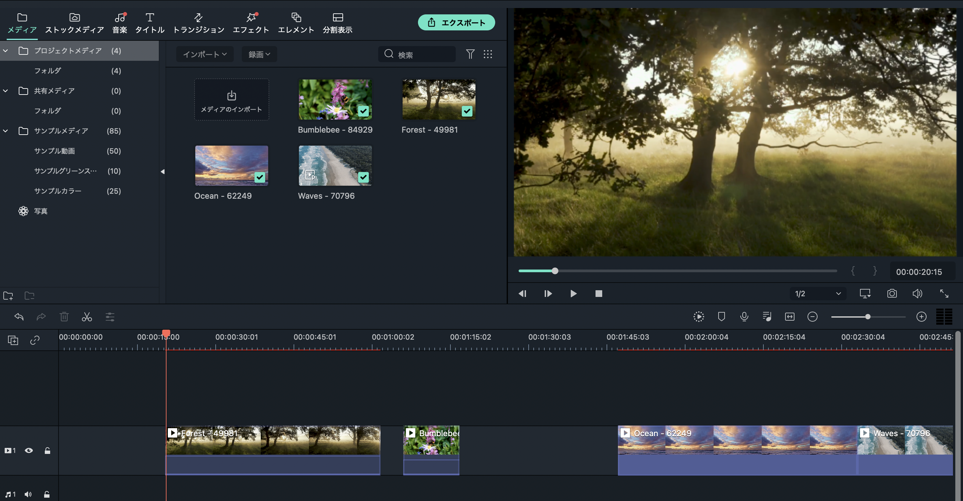
「Forest-49981」を再生して確認してみましょう。
さいせい
かくにん
右上の画面の▶︎を押すと再生できるよ。
みぎうえ
がめん
お
さいせい

Slide 18

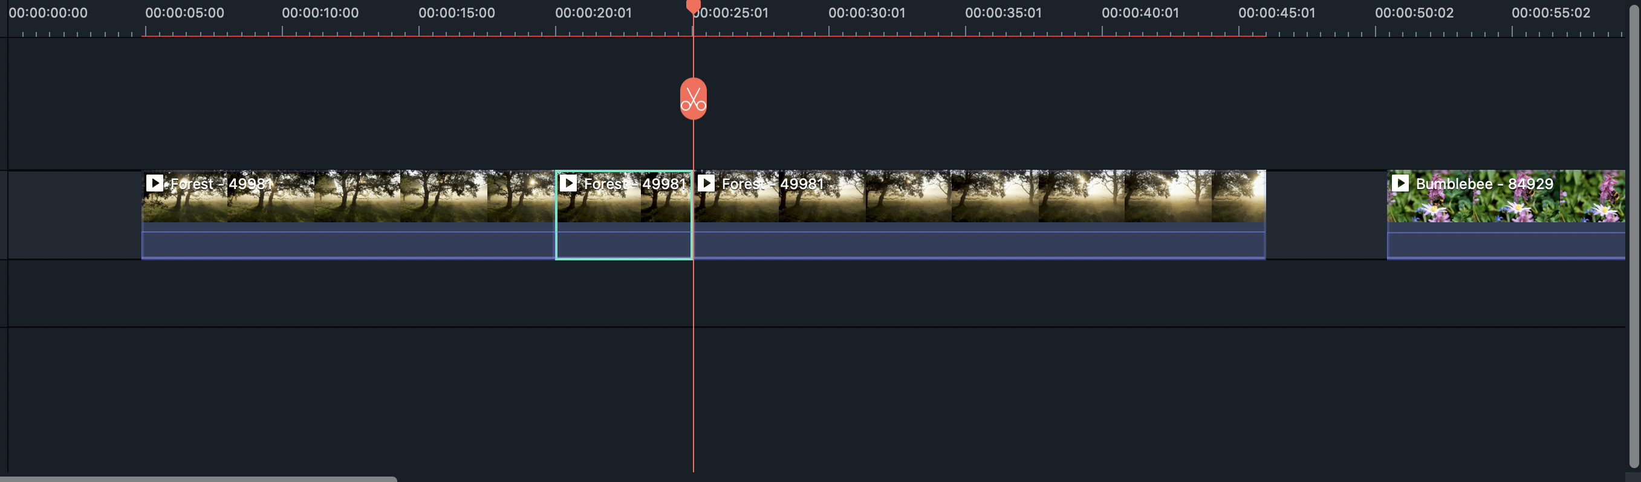
確認できたら、真ん中辺りを5秒ほどカットしましょう。
カットしたい場所で をクリックします。
かくにん
ま
なかあた
びょう
ばしょ
カット
カット
画像では の部分をカットしたよ！
がぞう
ぶぶん

Slide 19

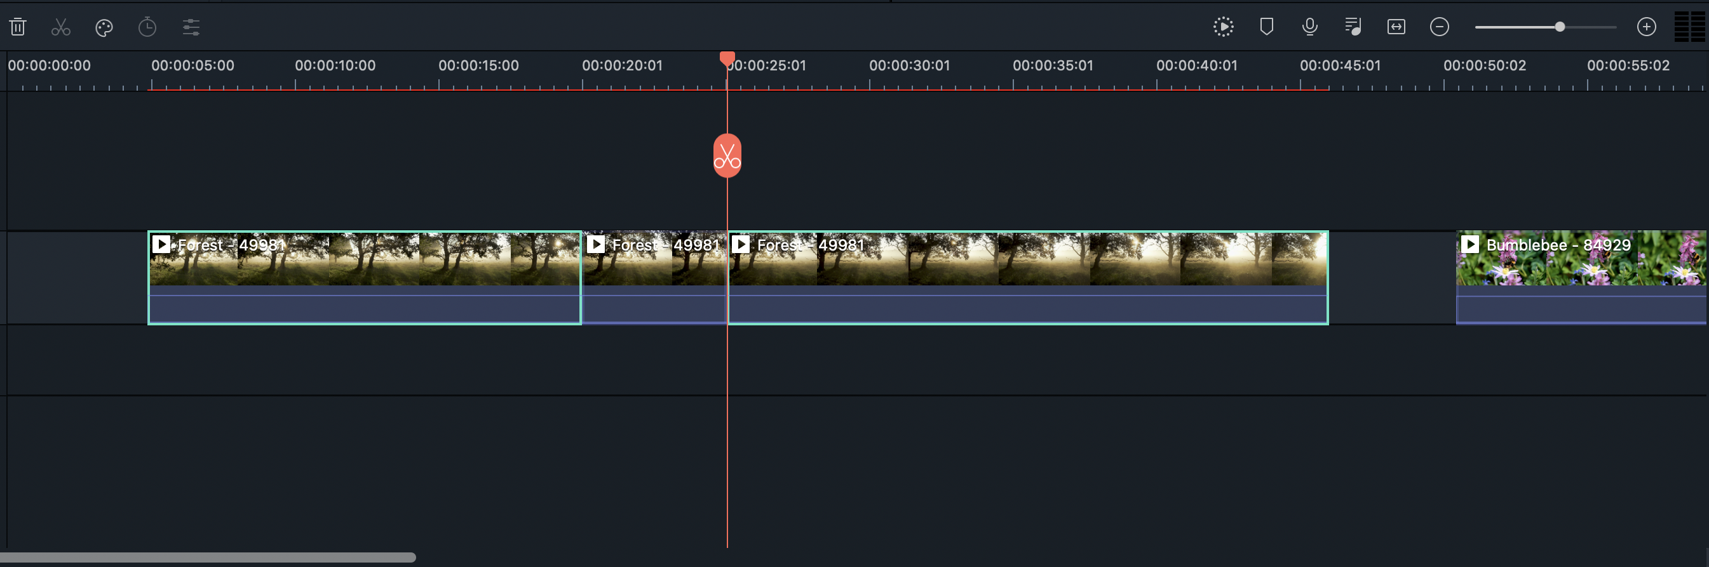
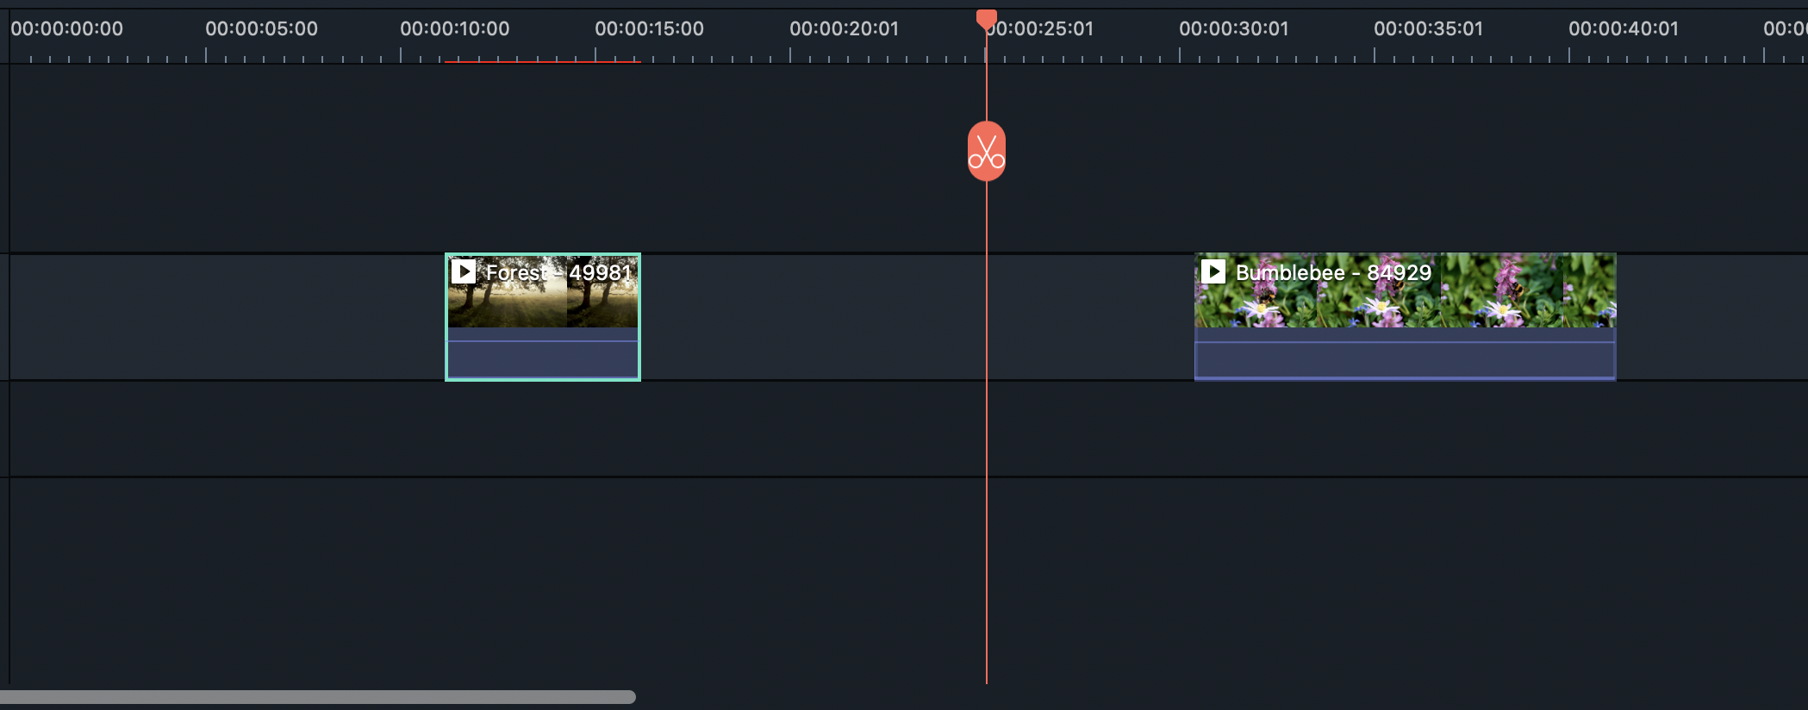
カットした素材は必要ないので削除しましょう。
素材をクリックし、左上の のマークを押します。
そざい
ひつよう
さくじょ
そざい
ひだりうえ
お
クリック
せんたく
せんたく
選択
選択
キーボードの「Ctrl」を押しながら
動画をクリックするとまとめて選択できるよ！
お
どうが
せんたく

Slide 20
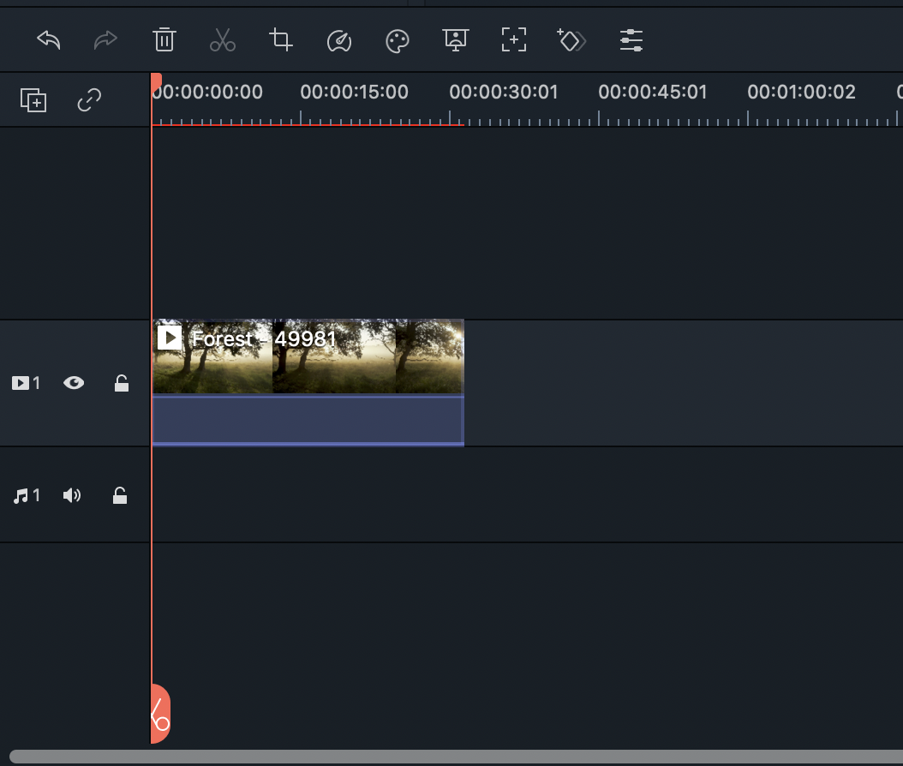
カットした素材だけを残したら、
素材をタイムラインの一番左まで移動させて
0秒から一つ目の映像が始まるようにしましょう。
そざい
のこ
そざい
いちばんひだり
いどう
びょう
ひと
め
えいぞう
はじ

Slide 21
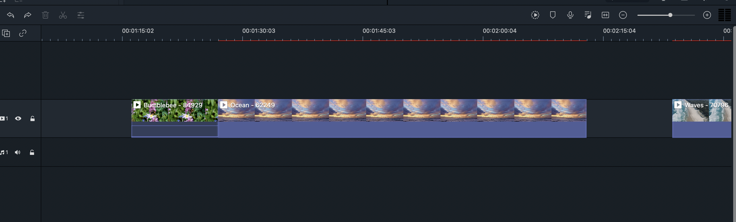
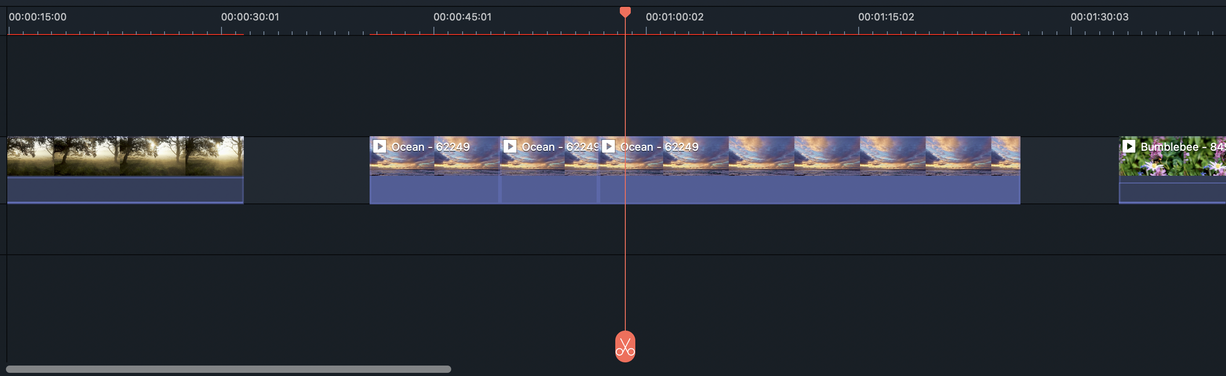
他の素材も同様に必要な部分だけをカットしていきます。
「Ocean-62249」も「Bumblebee – 84929」の左に
スライドさせて、 ２箇所を5秒ほどカットします。
ほか
そざい
どうよう
ひつよう
ぶぶん
ひだり
かしょ
びょう
カット
カット
さっきと同じようにカットした素材は
削除しておこう！
おな
そざい
さくじょ

Slide 22
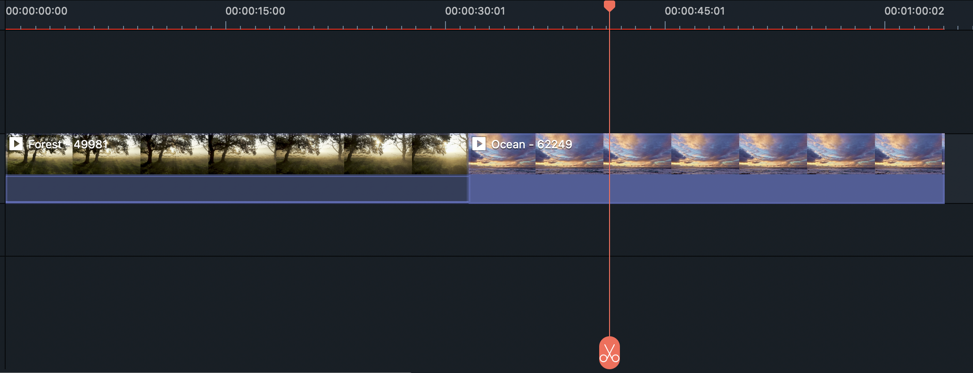
カットした素材の削除ができたら、
一つ目の素材とピッタリくっつくように移動させましょう。
そざい
さくじょ
ひと
め
そざい
いどう
こうすると、一つ目の映像が終わったら
すぐに二つ目の映像が始まるよ。
ひと
め
えいぞう
お
ふた
め
えいぞう
はじ

Slide 23
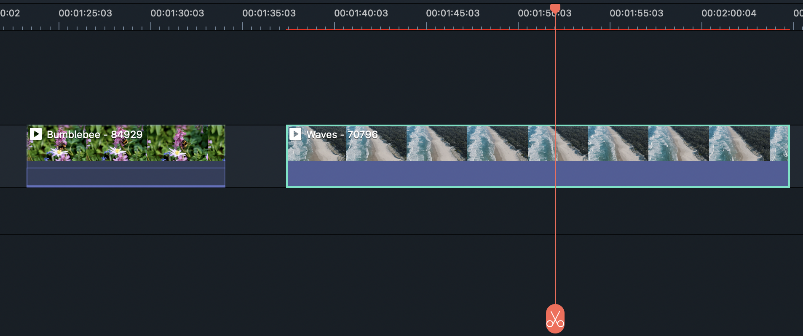
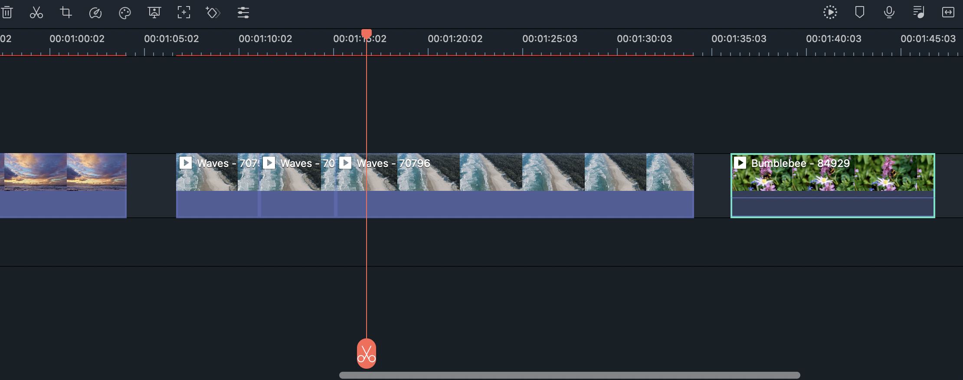
「Waves-70796」も
「Bumblebee – 84929」の左にスライドさせて、
２箇所を5秒ほどカットします。
ひだり
かしょ
びょう
カット
カット
さっきと同じようにカットした素材は
削除しておこう！
おな
そざい
さくじょ

Slide 24
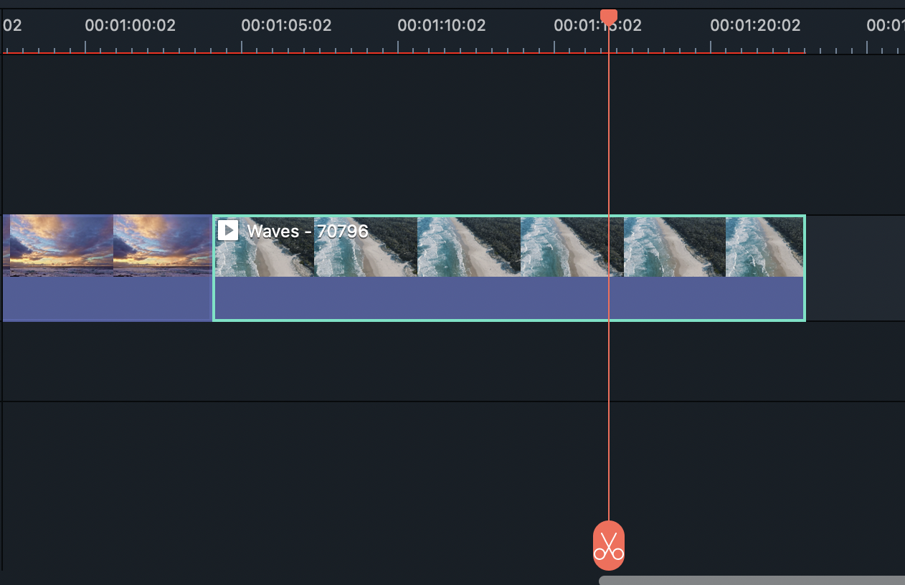
この素材もカットが完了したら、
二つ目の素材とピッタリくっつくように移動させます。
そざい
かんりょう
ふた
め
そざい
いどう

Slide 25
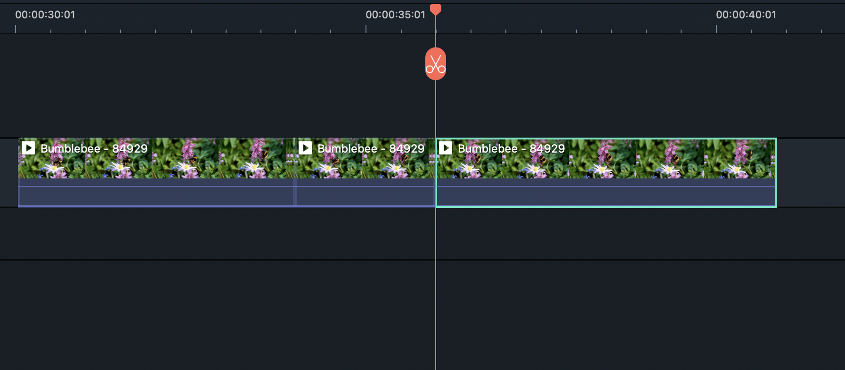
「Bumblebee – 84929」も同様に真ん中を
5秒ほど残してカットしよう！
カットした部分は削除しておこう。
どうよう
ま
なか
びょう
のこ
ぶぶん
さくじょ
さくじょ
さくじょ
カット&削除
カット&削除

Slide 26
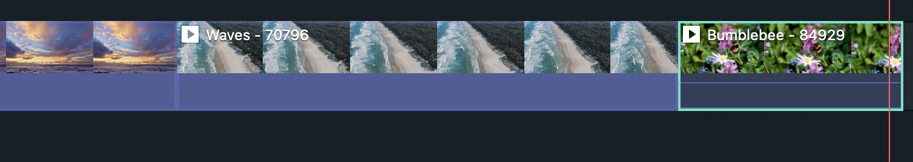
「Bumblebee – 84929」 を三つ目の素材に
ピッタリとくっつけます。
みっ
め
そざい
四つの素材を全てカットして
順番に並べられたね！
よっ
そざい
すべ
じゅんばん
なら
これで連続して四つの映像が
順番に流れるようになったよ！
れんぞく
よっ
えいぞう
じゅんばん
なが

Slide 27
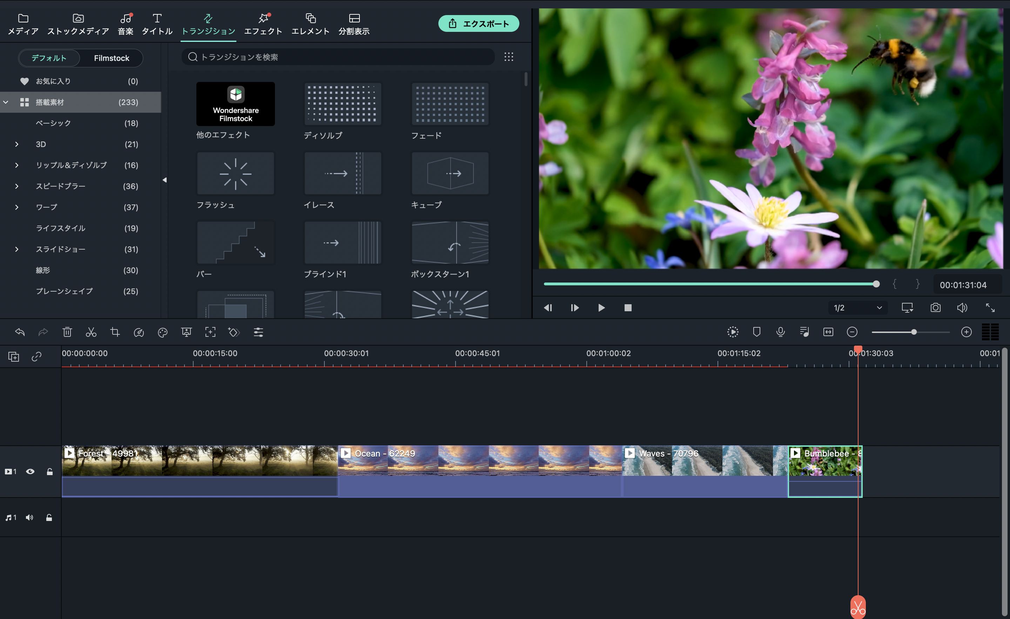
次に、動画の中にトランジションを入れていきます。
「トランジション」をクリックして「デフォルト」の
「搭載素材」をクリックします。
つぎ
どうが
なか
い
とうさいそざい
クリック
トランジションの一覧が表示されたね！
いちらん
ひょうじ

Slide 28
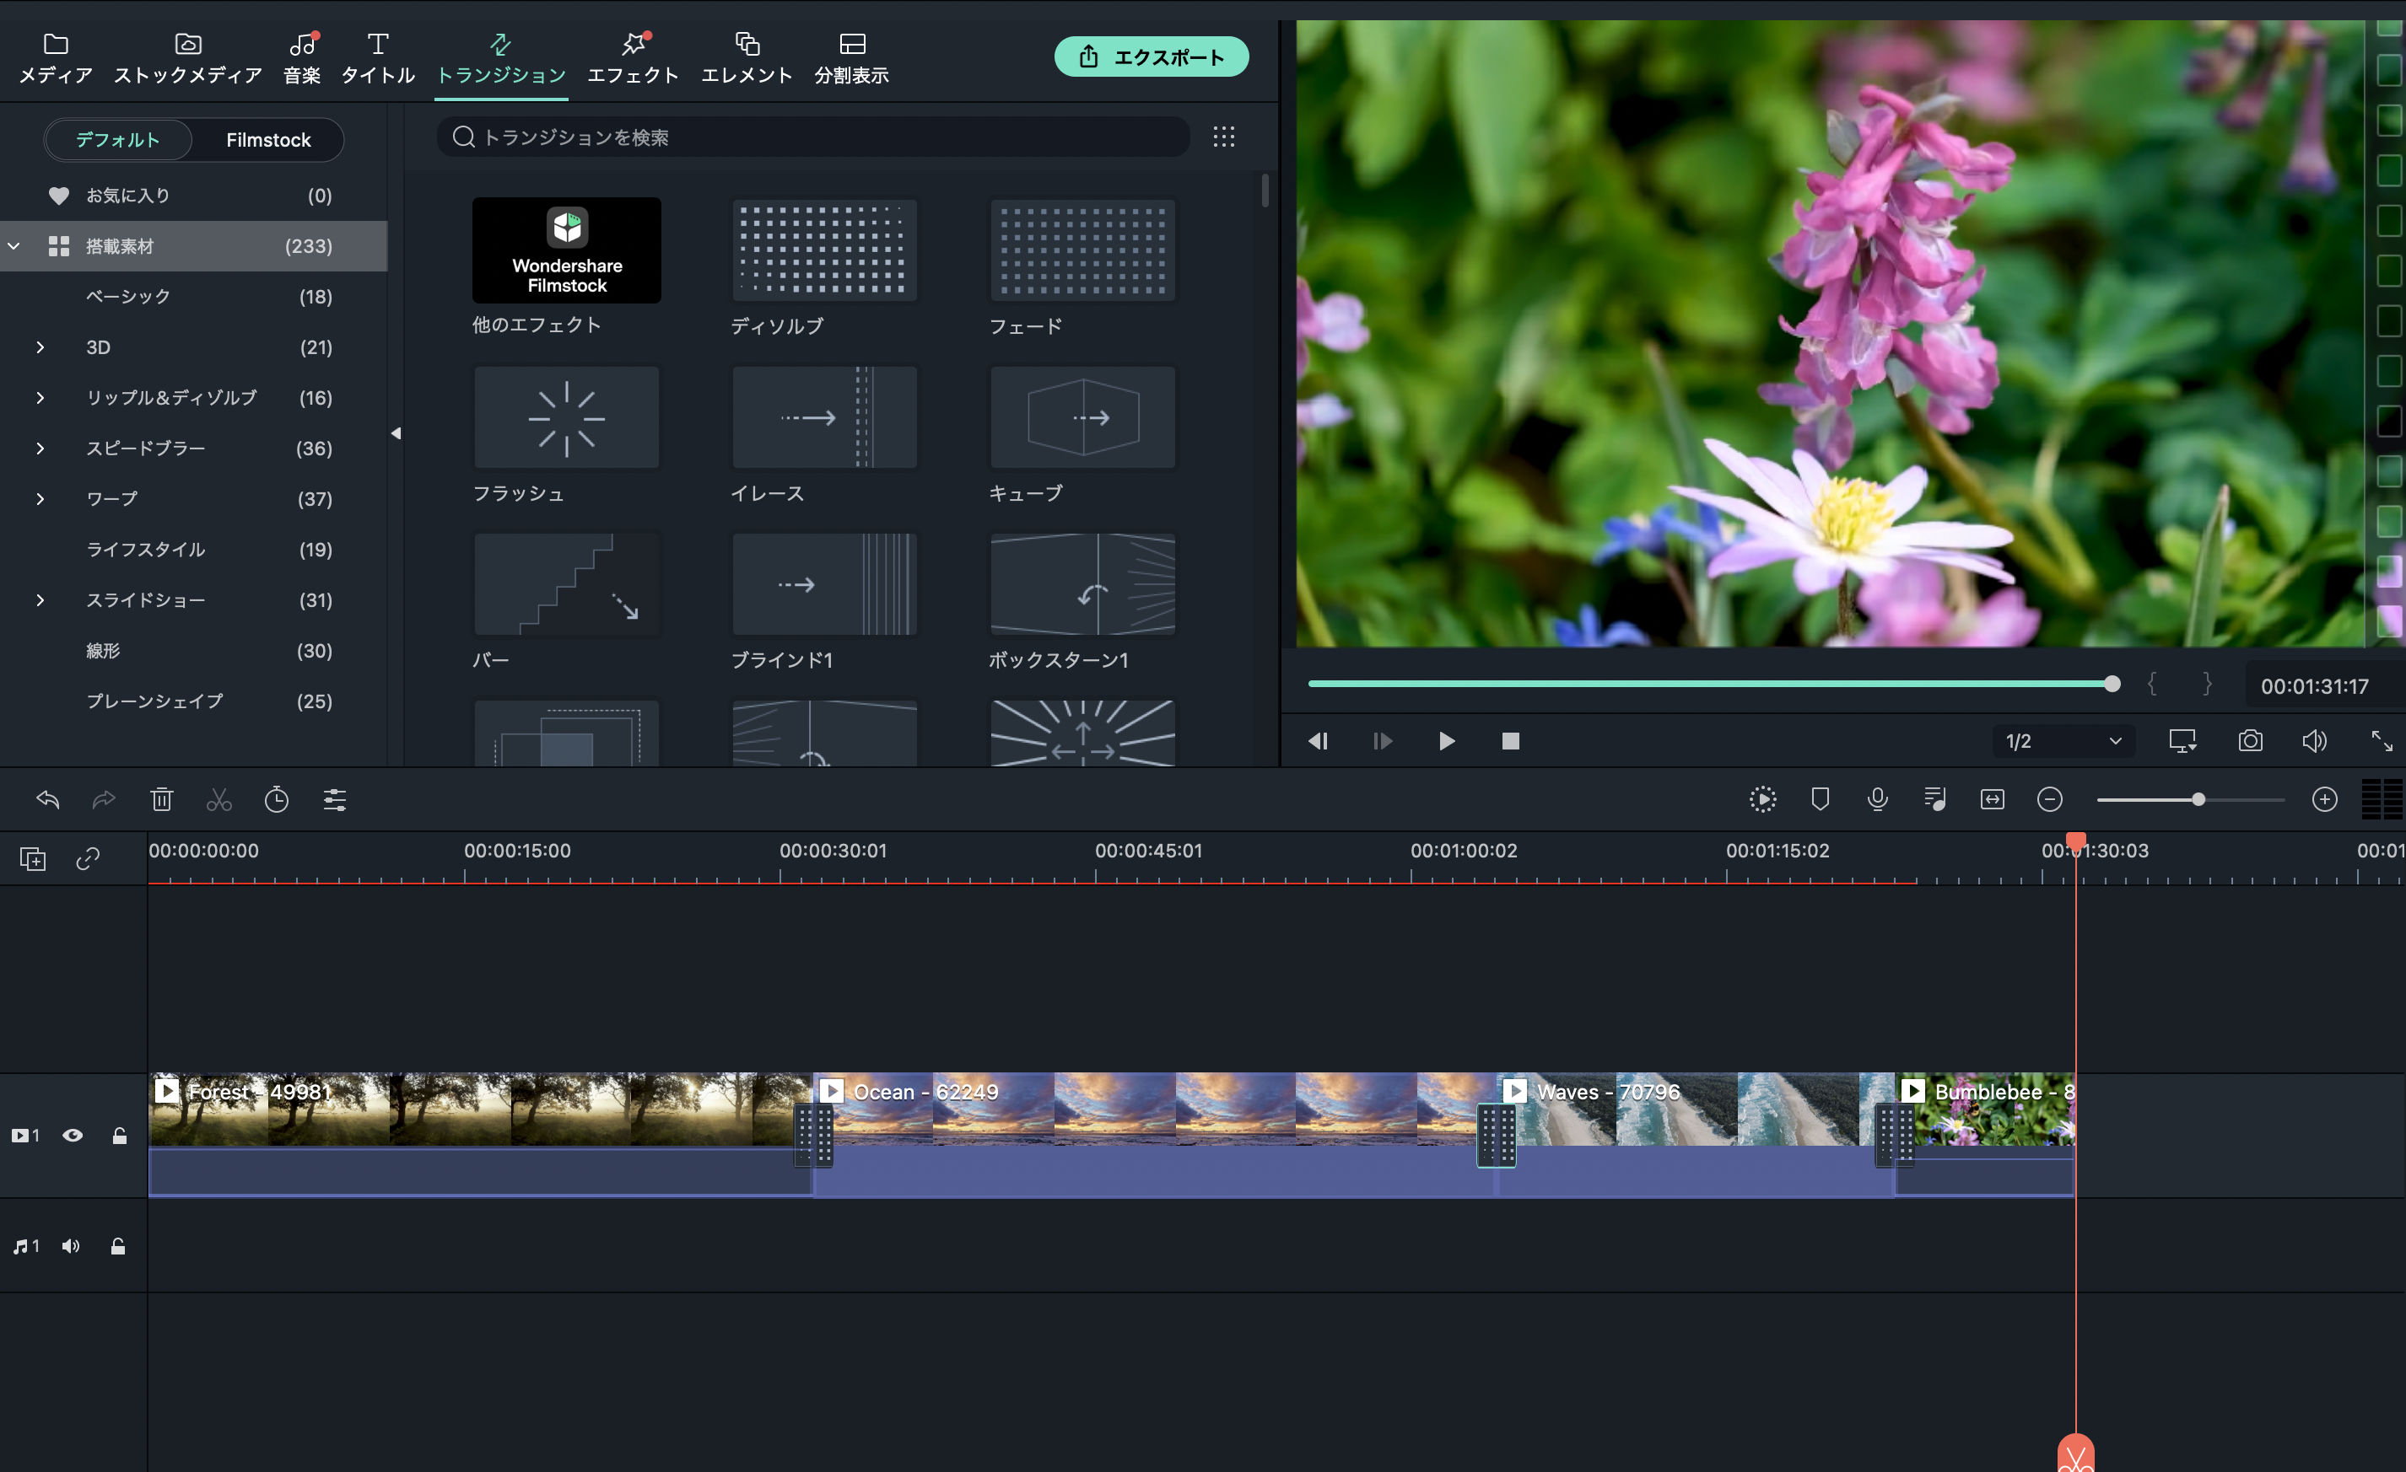
「ディゾルブ」を動画素材の間全てに
ドラッグして入れます。
再生すると、映像が混ざるように変化していきます。
どうがそざい
あいだすべ
い
さいせい
えいぞう
ま
へんか
「ディゾルブ」は
素材の端以外の場所には置けないから
注意してね！
そざい
はしいがい
ばしょ
お
ちゅうい

Slide 29
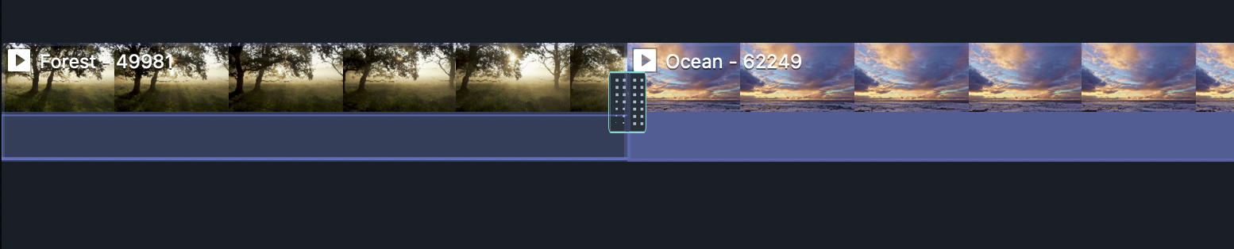
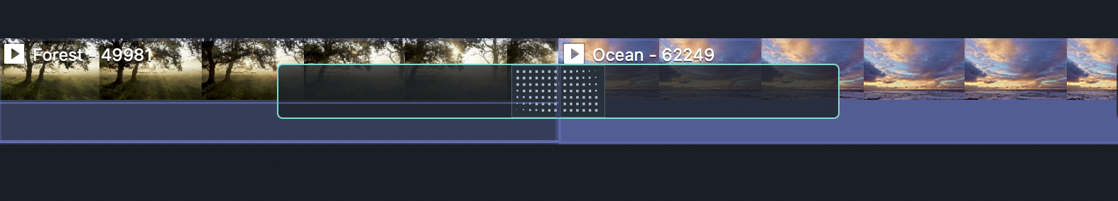
一番初めのトランジションの端をクリックし、
横に伸ばして長くします。
いちばんはじ
はし
よこ
の
なが
ゆっくり映像が
変わっていくよ！
えいぞう
か
はし
端をクリック

Slide 30
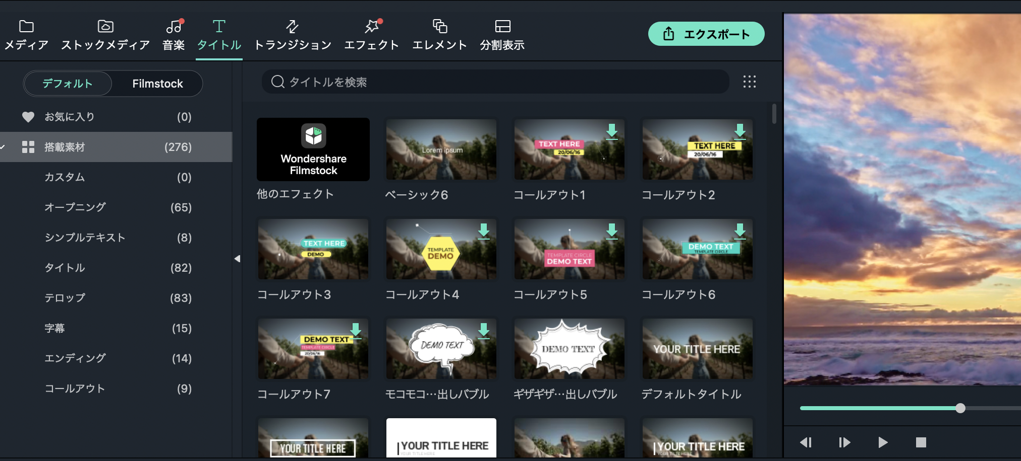
次に、映像の中にテキストを入れていきます。
「タイトル」の「デフォルト」から「搭載素材」をクリックします。
つぎ
えいぞう
なか
い
とうさいそざい
クリック

Slide 31
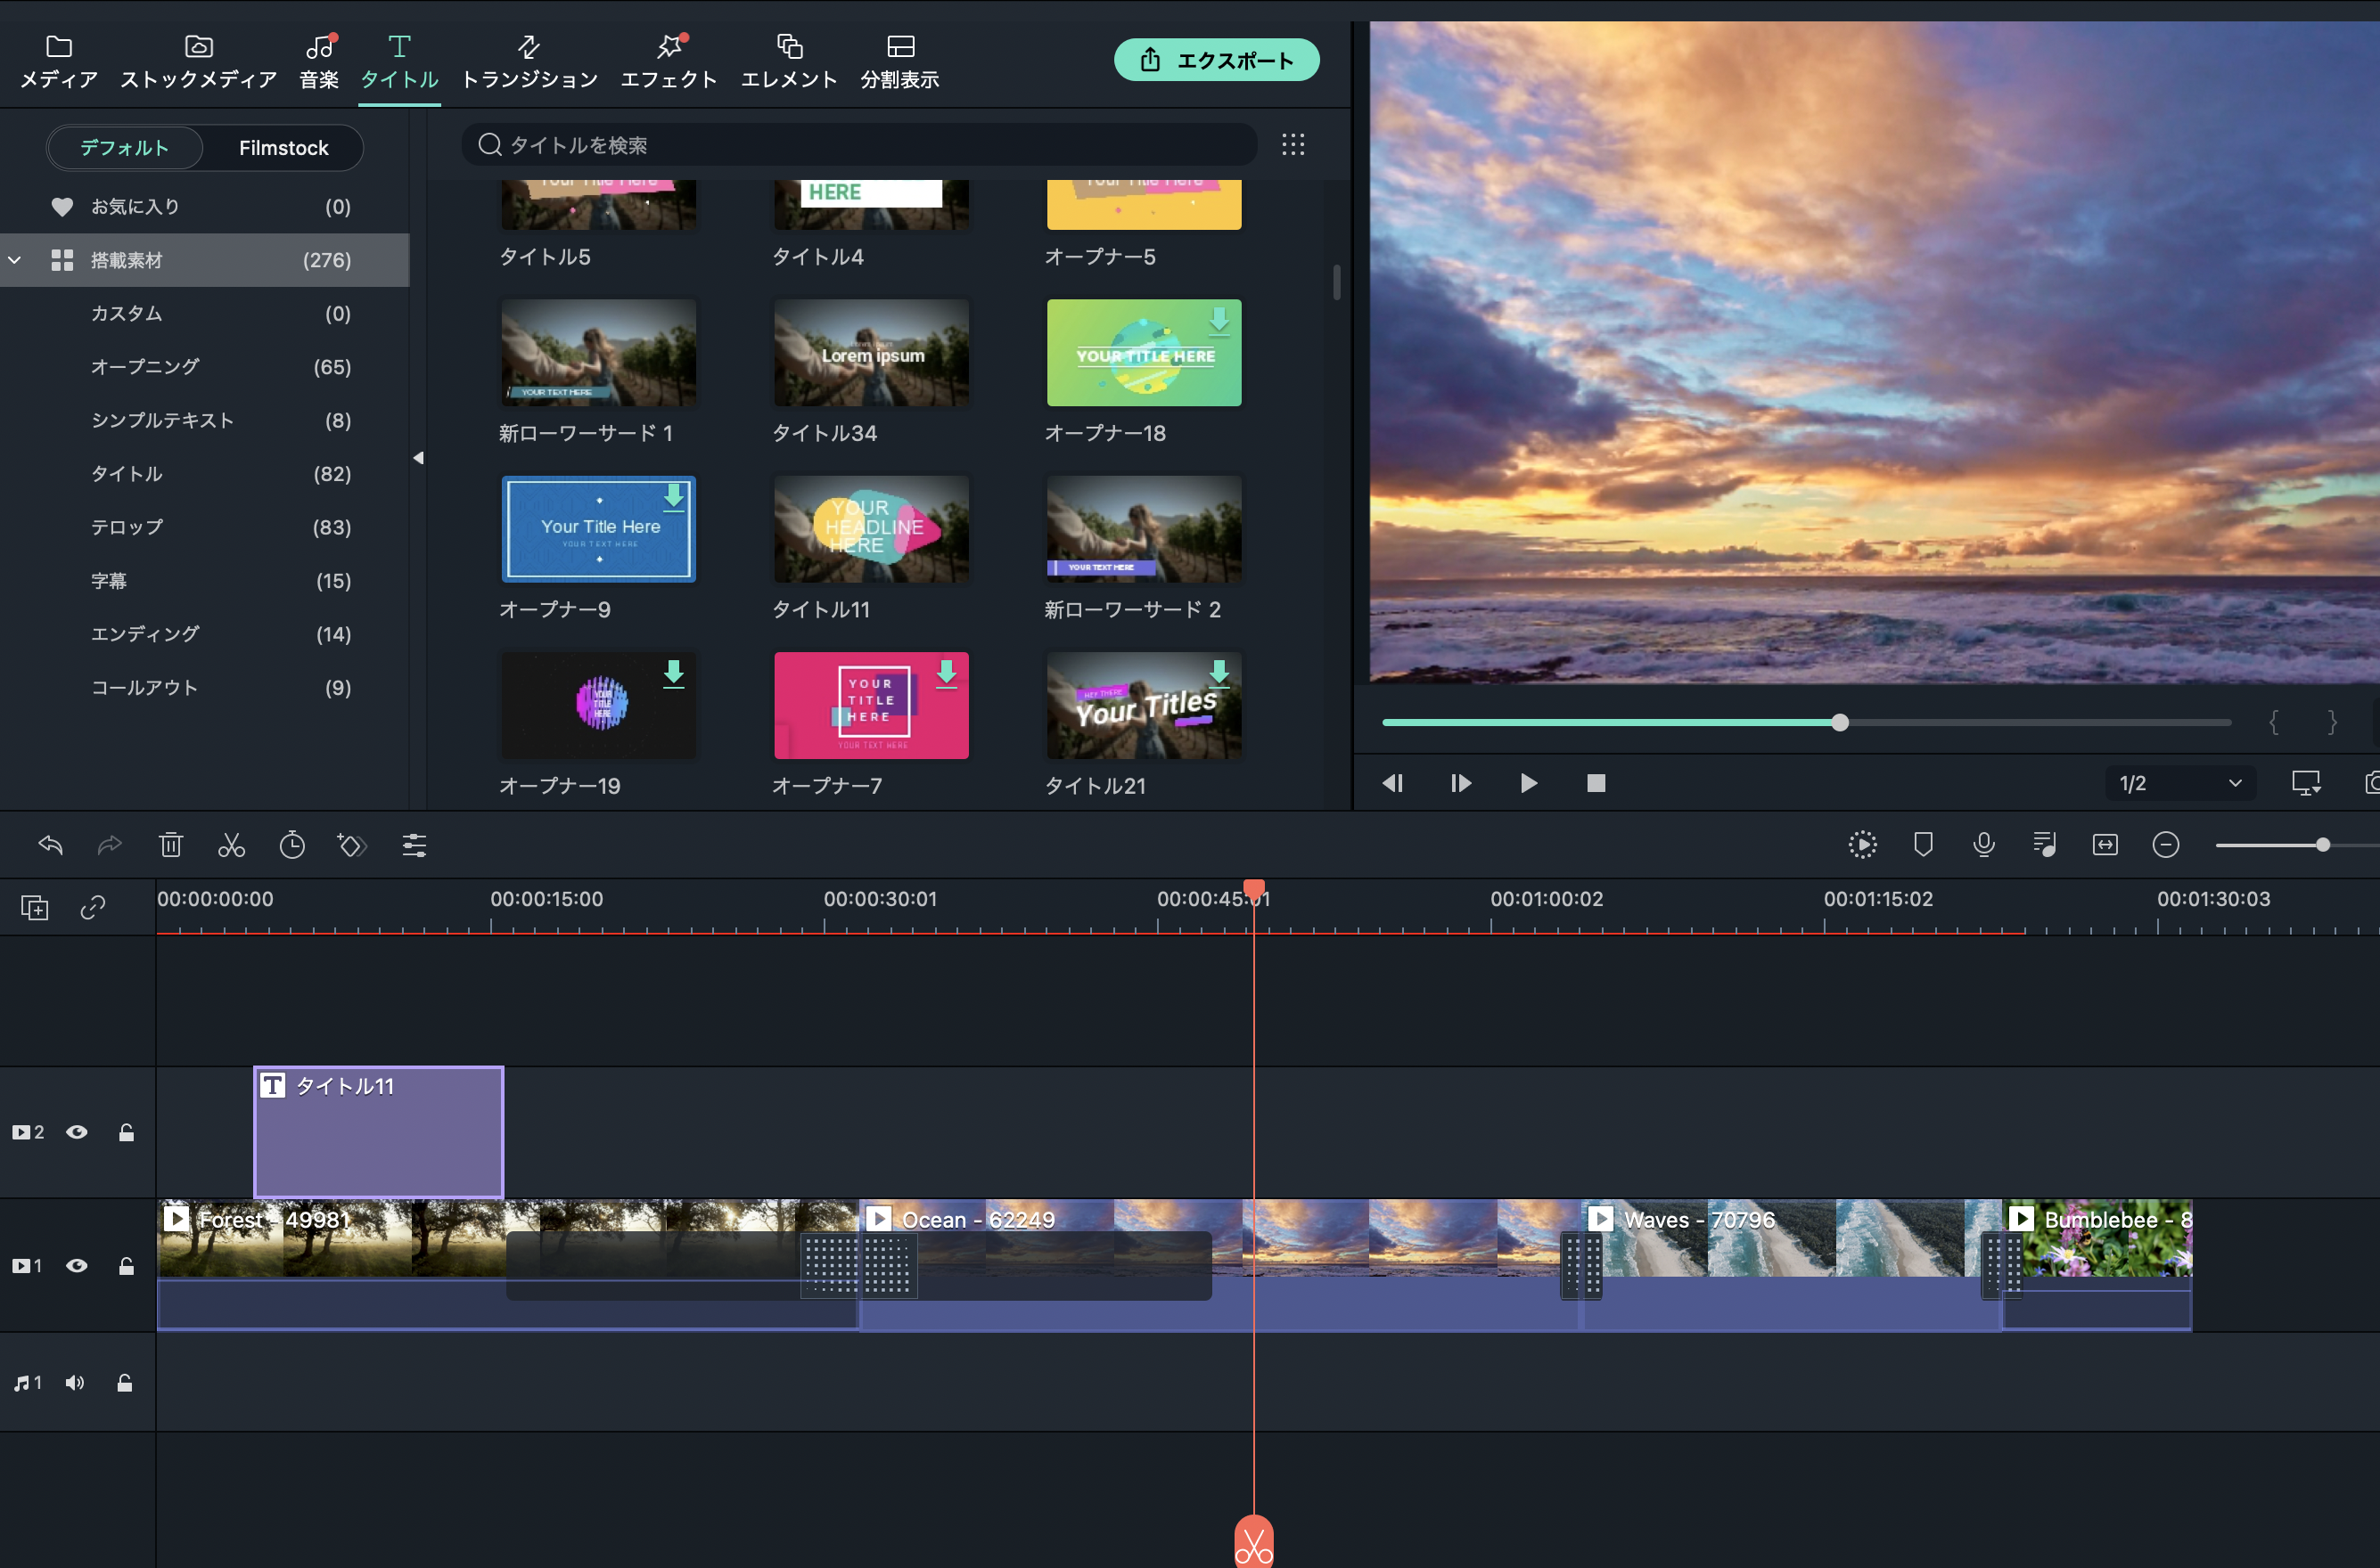
タイトルのテンプレート一覧が表示されるので「タイトル11」をタイムラインの映像素材の上にのせます。
いちらん
ひょうじ
えいぞうそざい
うえ
見つからなければ、検索バーに
「タイトル11」と入力しよう！
み
けんさく
にゅうりょく

Slide 32
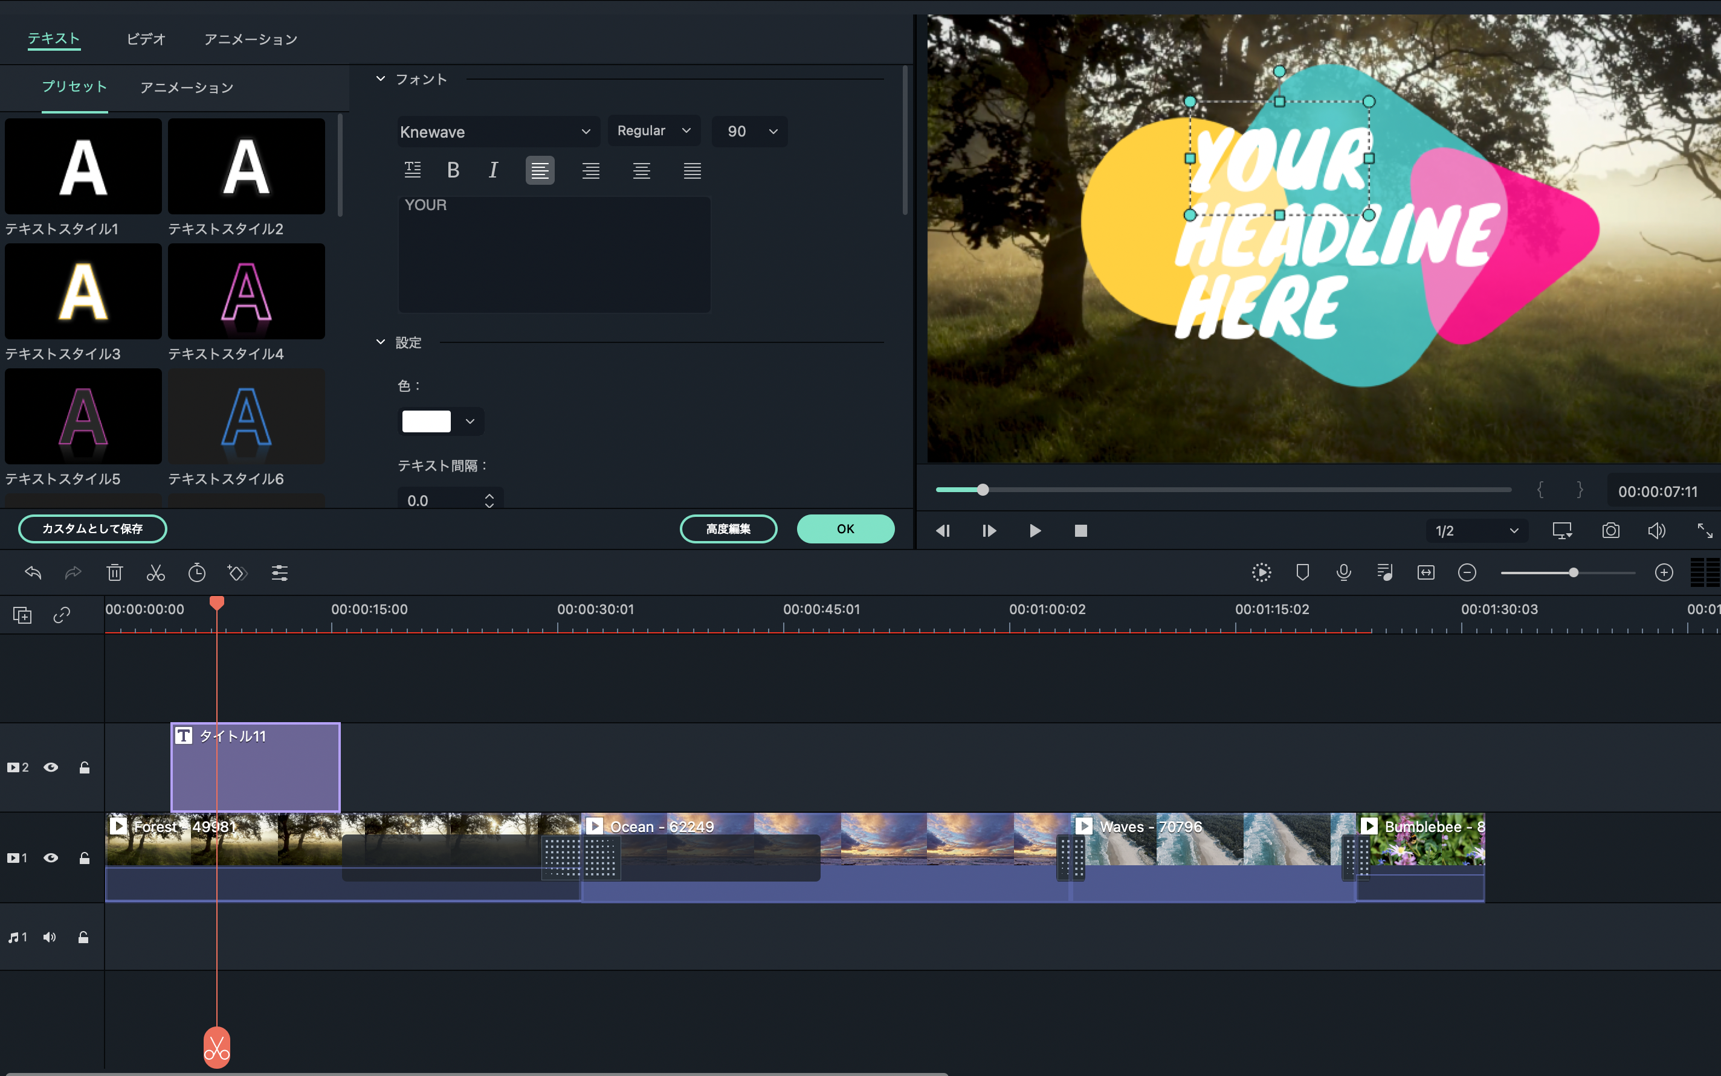
タイムラインに載せたタイトルをダブルクリックすると
画像のような画面が出てきます。
の
がぞう
がめん
で
「テキスト」が選択されていることを
確認しよう！
せんたく
かくにん
ダブルクリック

Slide 33
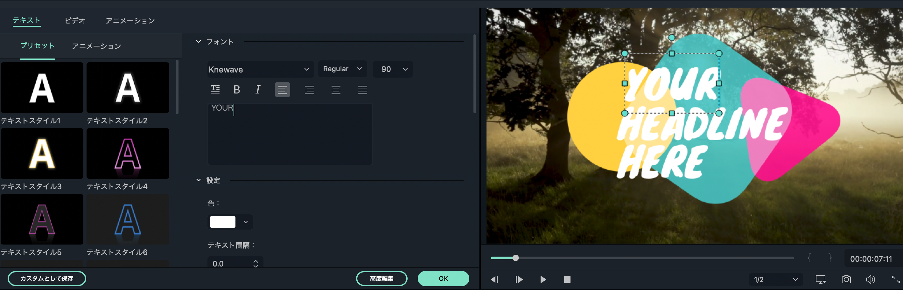
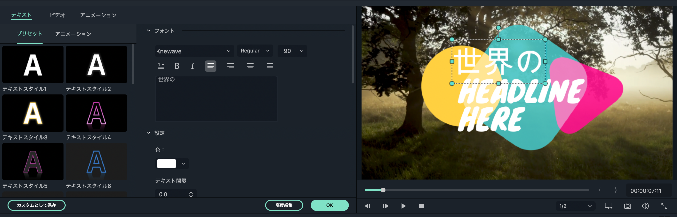
赤枠の部分のテキストの内容を
「世界の」に変えます。
あかわく
ぶぶん
ないよう
せかい
か
テキストを変更
へんこう

Slide 34

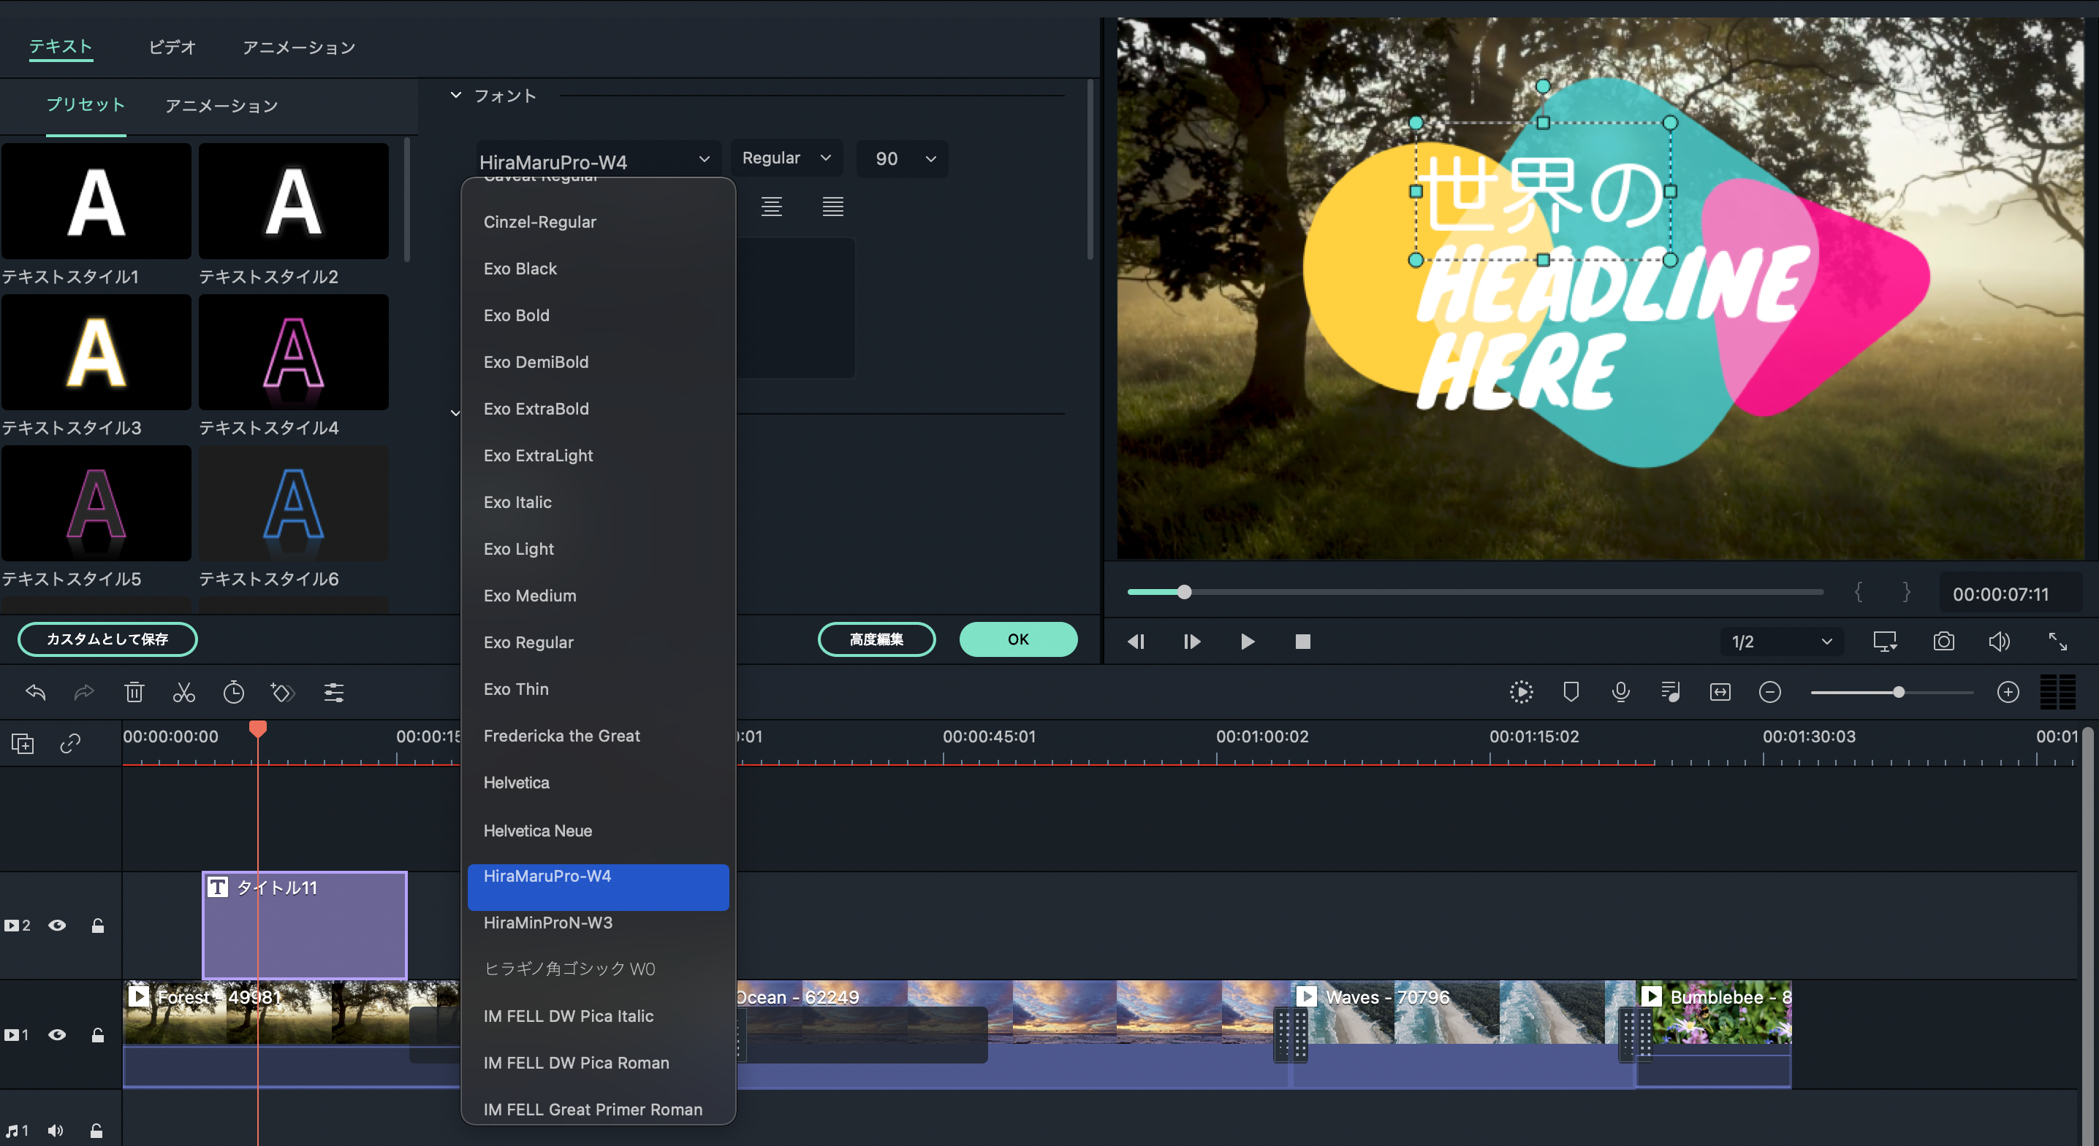
右上の画面の「世界の」をダブルクリックしてから
左の赤枠部分の をクリックします。
フォントを「HiraMaruPro-W4」に変えます。
みぎうえ
がめん
せかい
ひだり
あかわくぶぶん
か
ダブルクリック
フォントが変わったね！
か

Slide 35
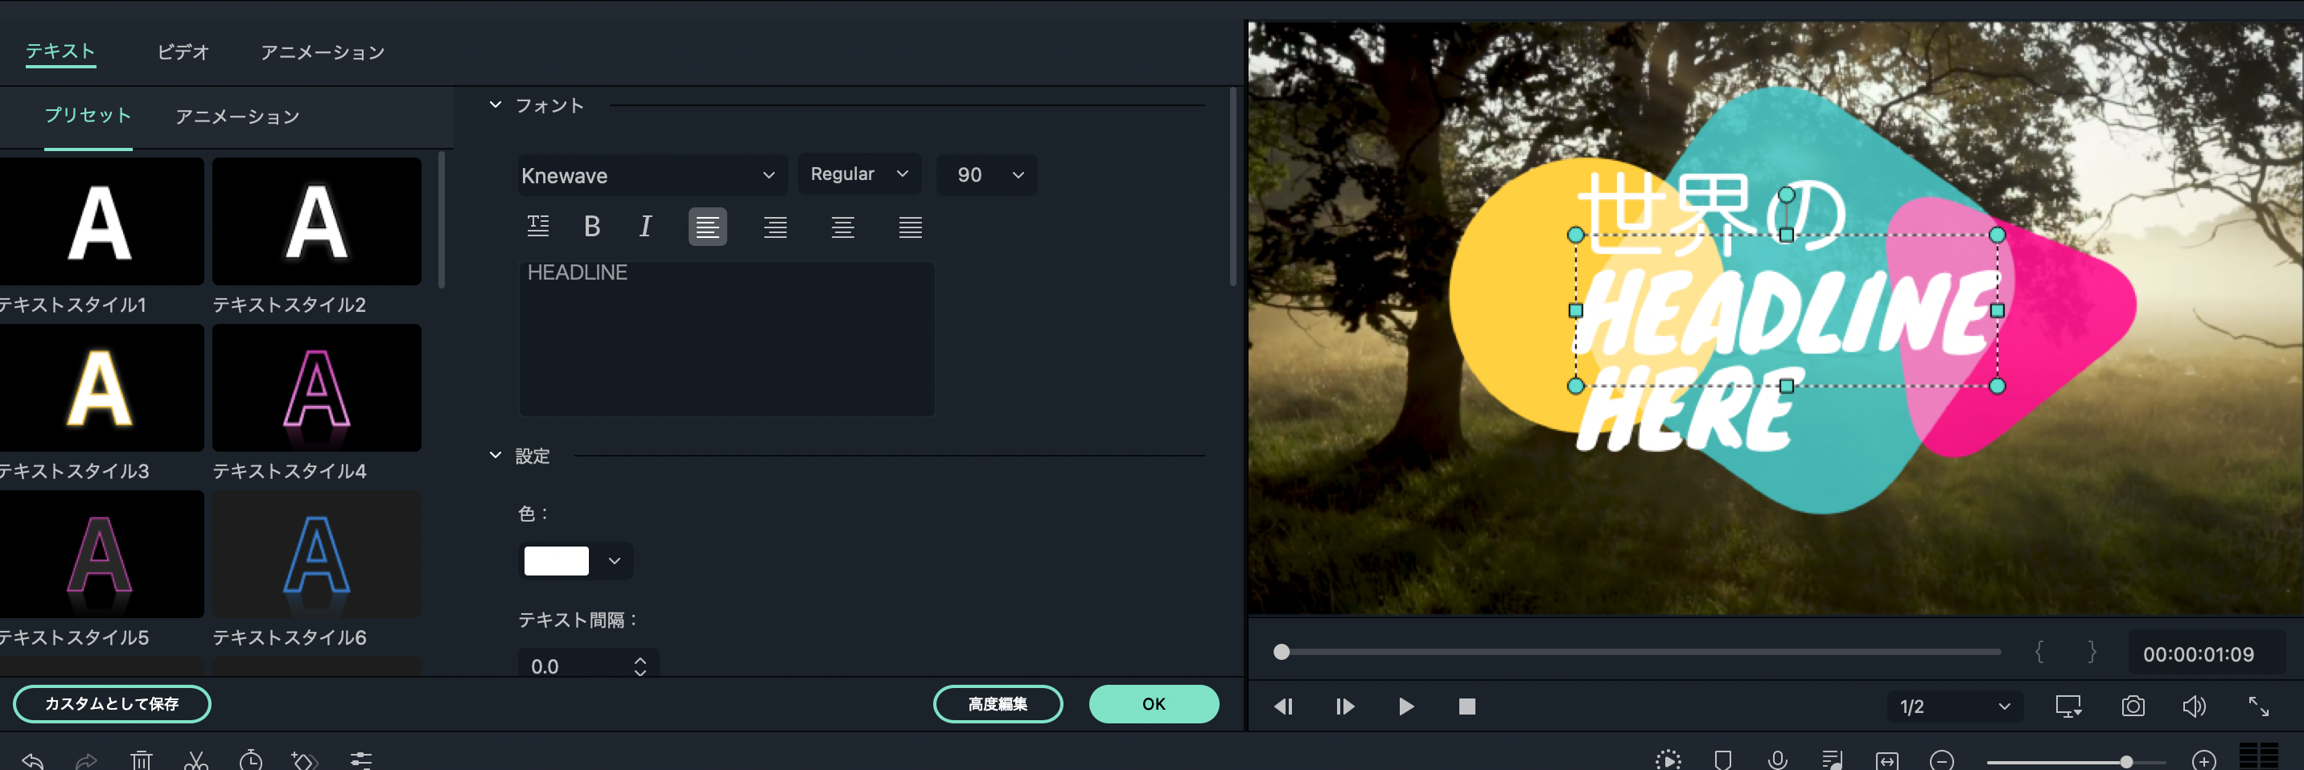
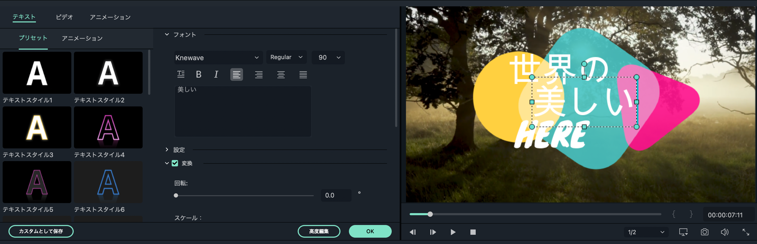
クリック
画面の中にある真ん中の文字(HEADLINE)を
クリックすると、
左側に画像のような画面が出てきます。
がめん
なか
ま
なか
もじ
ひだりがわ
がぞう
がめん
で
こちらも赤枠の部分のテキストの内容を「美しい」に変えます。
あかわく
ぶぶん
ないよう
うつく
か

Slide 36
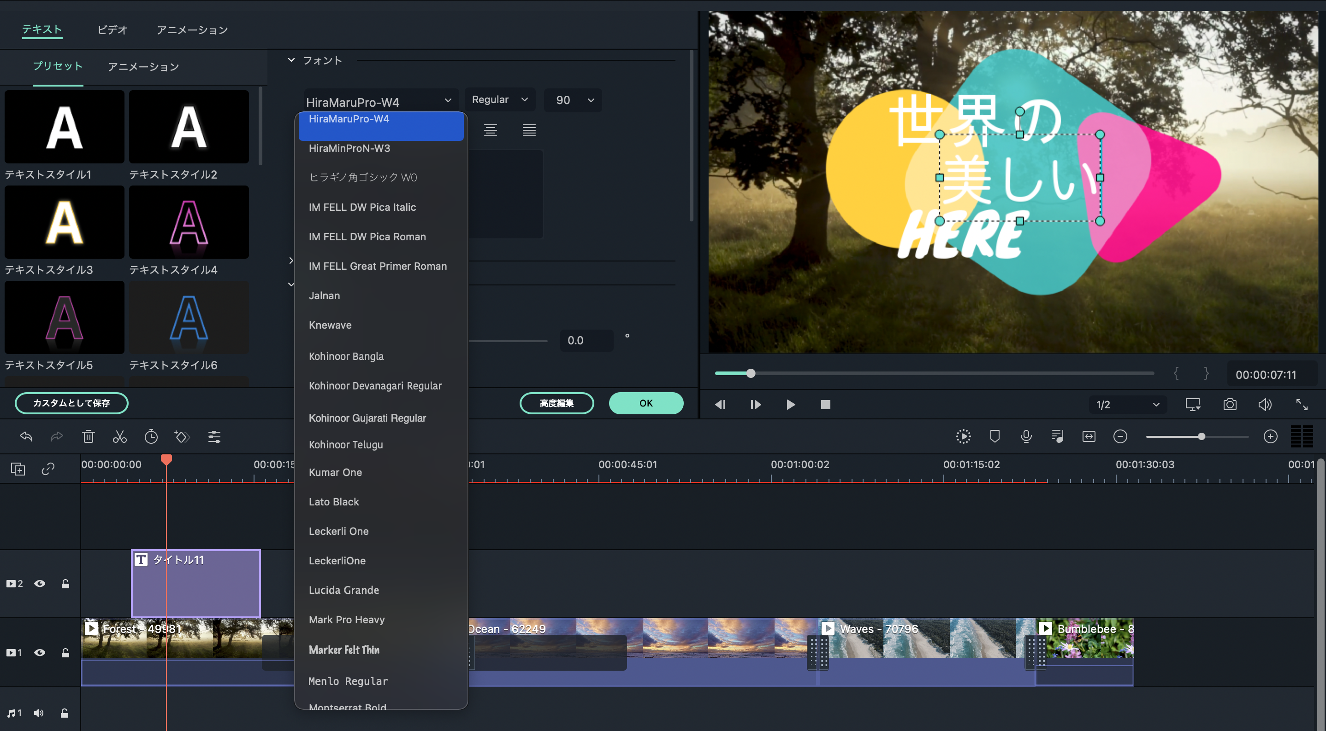
画面上の文字をダブルクリックしてから
左の赤枠部分からフォントを
「HiraMaruPro-W4」に変えます。
がめんじょう
もじ
ひだり
あかわくぶぶん
か
ダブルクリック

Slide 37
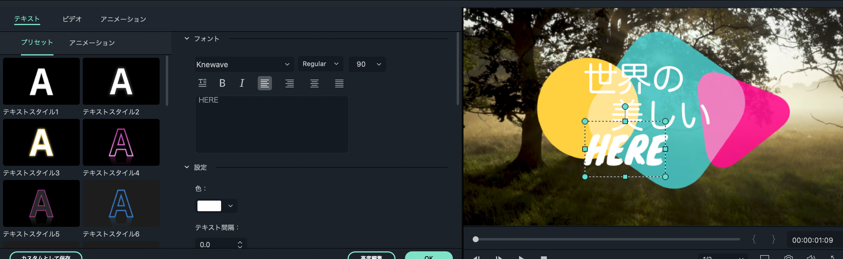
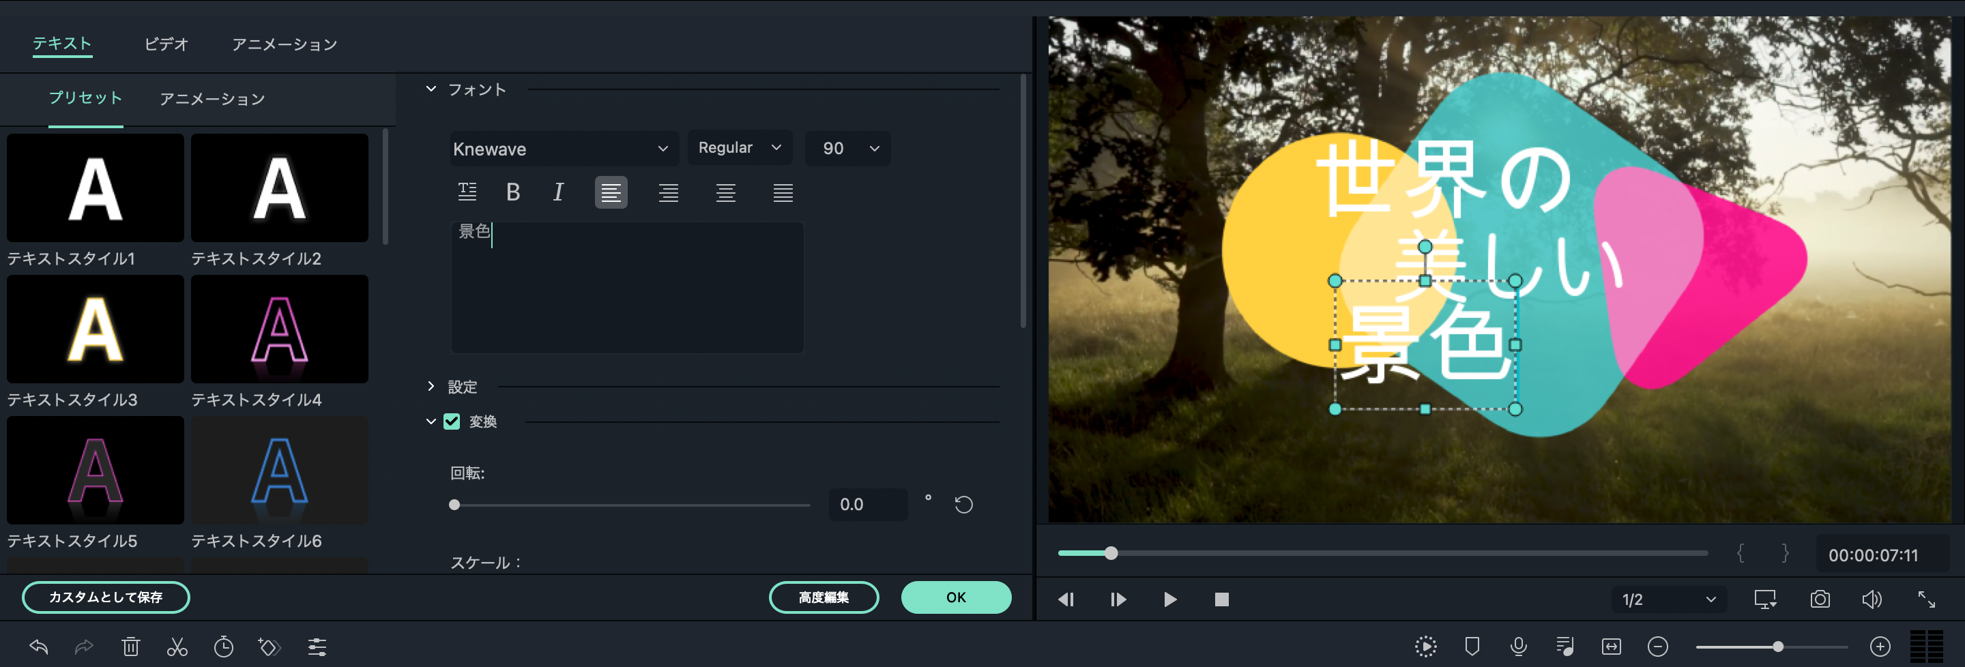
画面の中にある一番下の文字(HERE)を
クリックすると、
左側に画像のような画面が出てきます。
がめん
なか
いちばんした
もじ
ひだりがわ
がぞう
がめん
で
クリック
赤枠の部分のテキストの内容を「景色」に変えよう！
あかわく
ぶぶん
ないよう
けしき
か

Slide 38
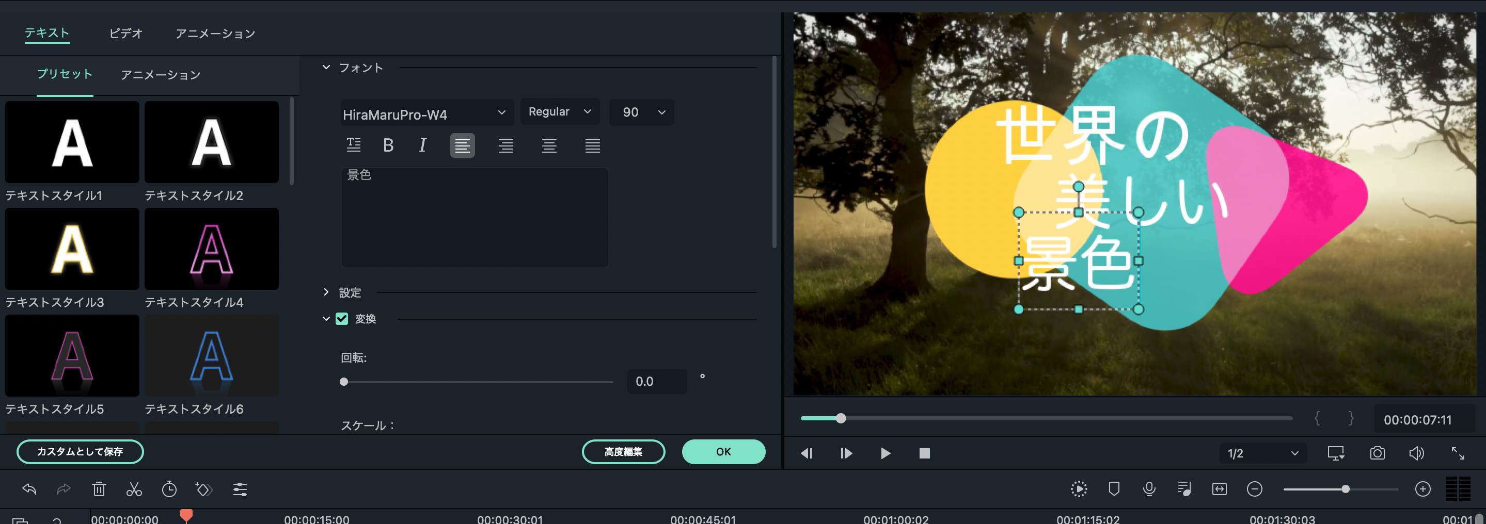
同じように画面上の文字をダブルクリックしてから、
左の赤枠部分からフォントを
「HiraMaruPro-W4」に変えよう！
おな
がめんじょう
もじ
ひだり
あかわくぶぶん
か
ダブルクリック

Slide 39

全てのテキストの内容とフォントを
変更できたら「OK」をクリックします。
すべ
ないよう
へんこう
クリック

Slide 40
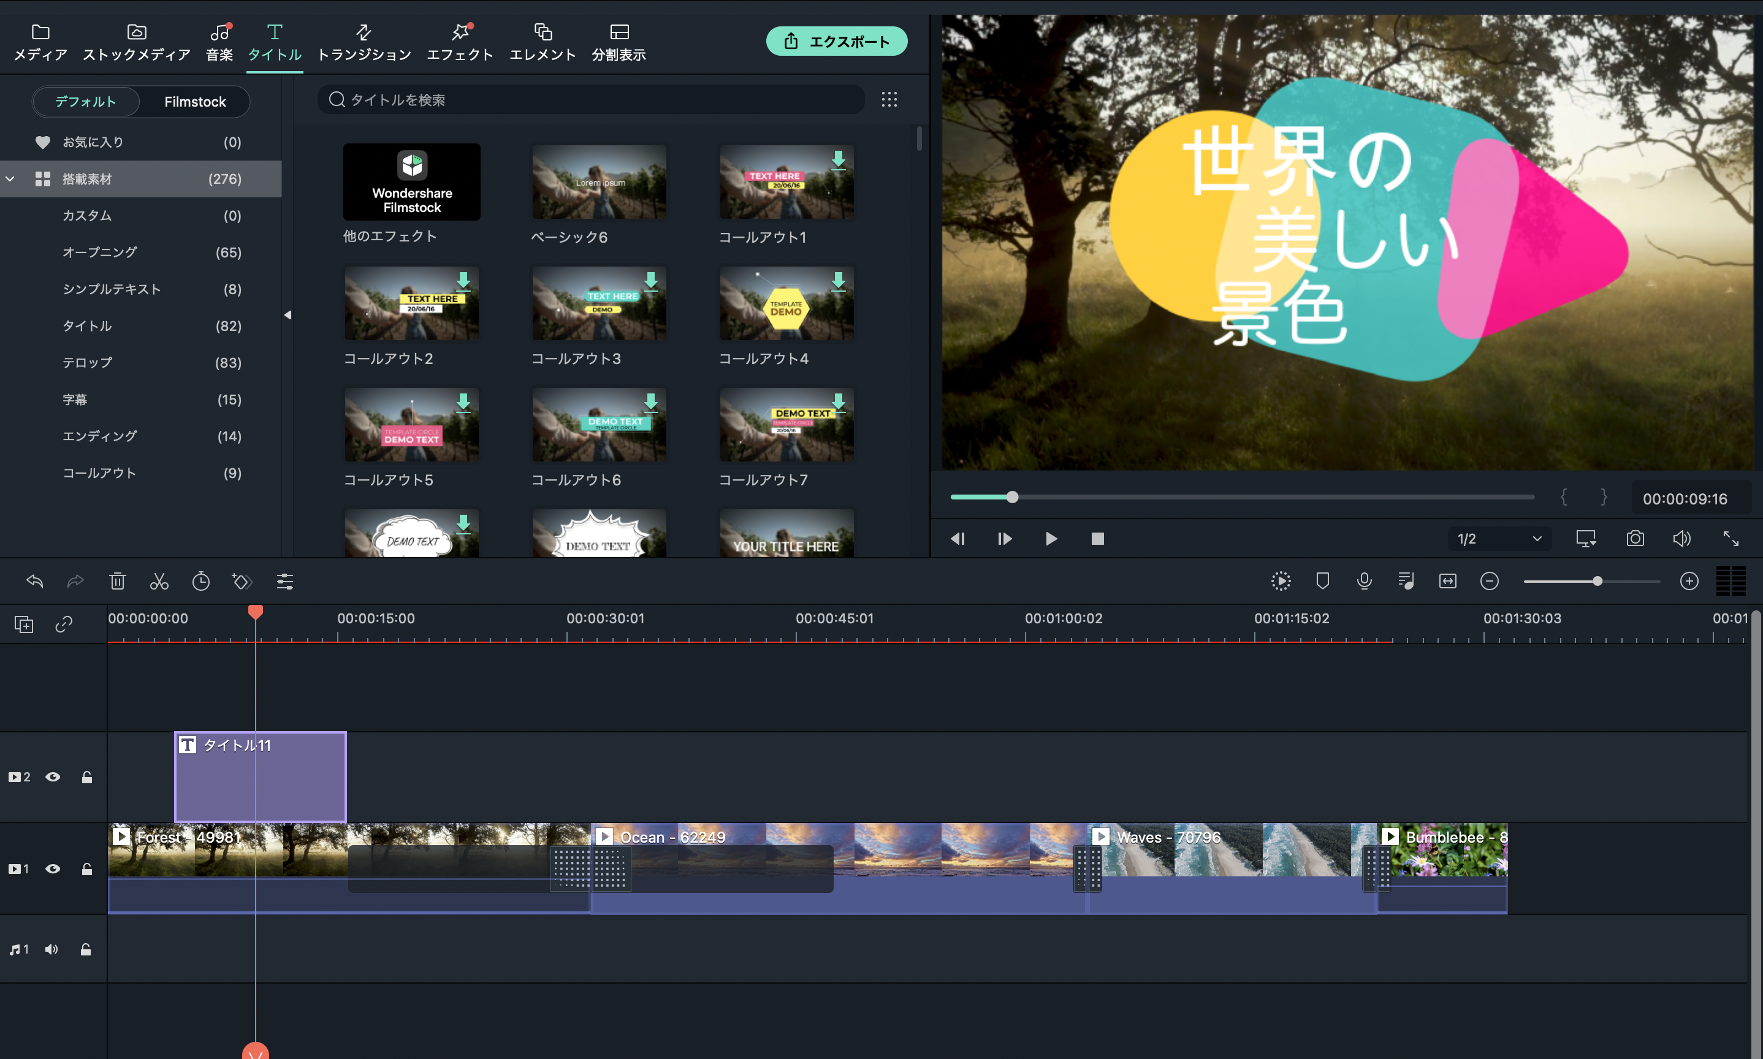
動画を再生すると、
画像のようなアニメーションでテキストが現れます。
どうが
さいせい
がぞう
あらわ
動画の最初にこのようなテキストを
入れておくと、
どのような動画かわかりやすいね！
どうが
さいしょ
い
どうが

Slide 41

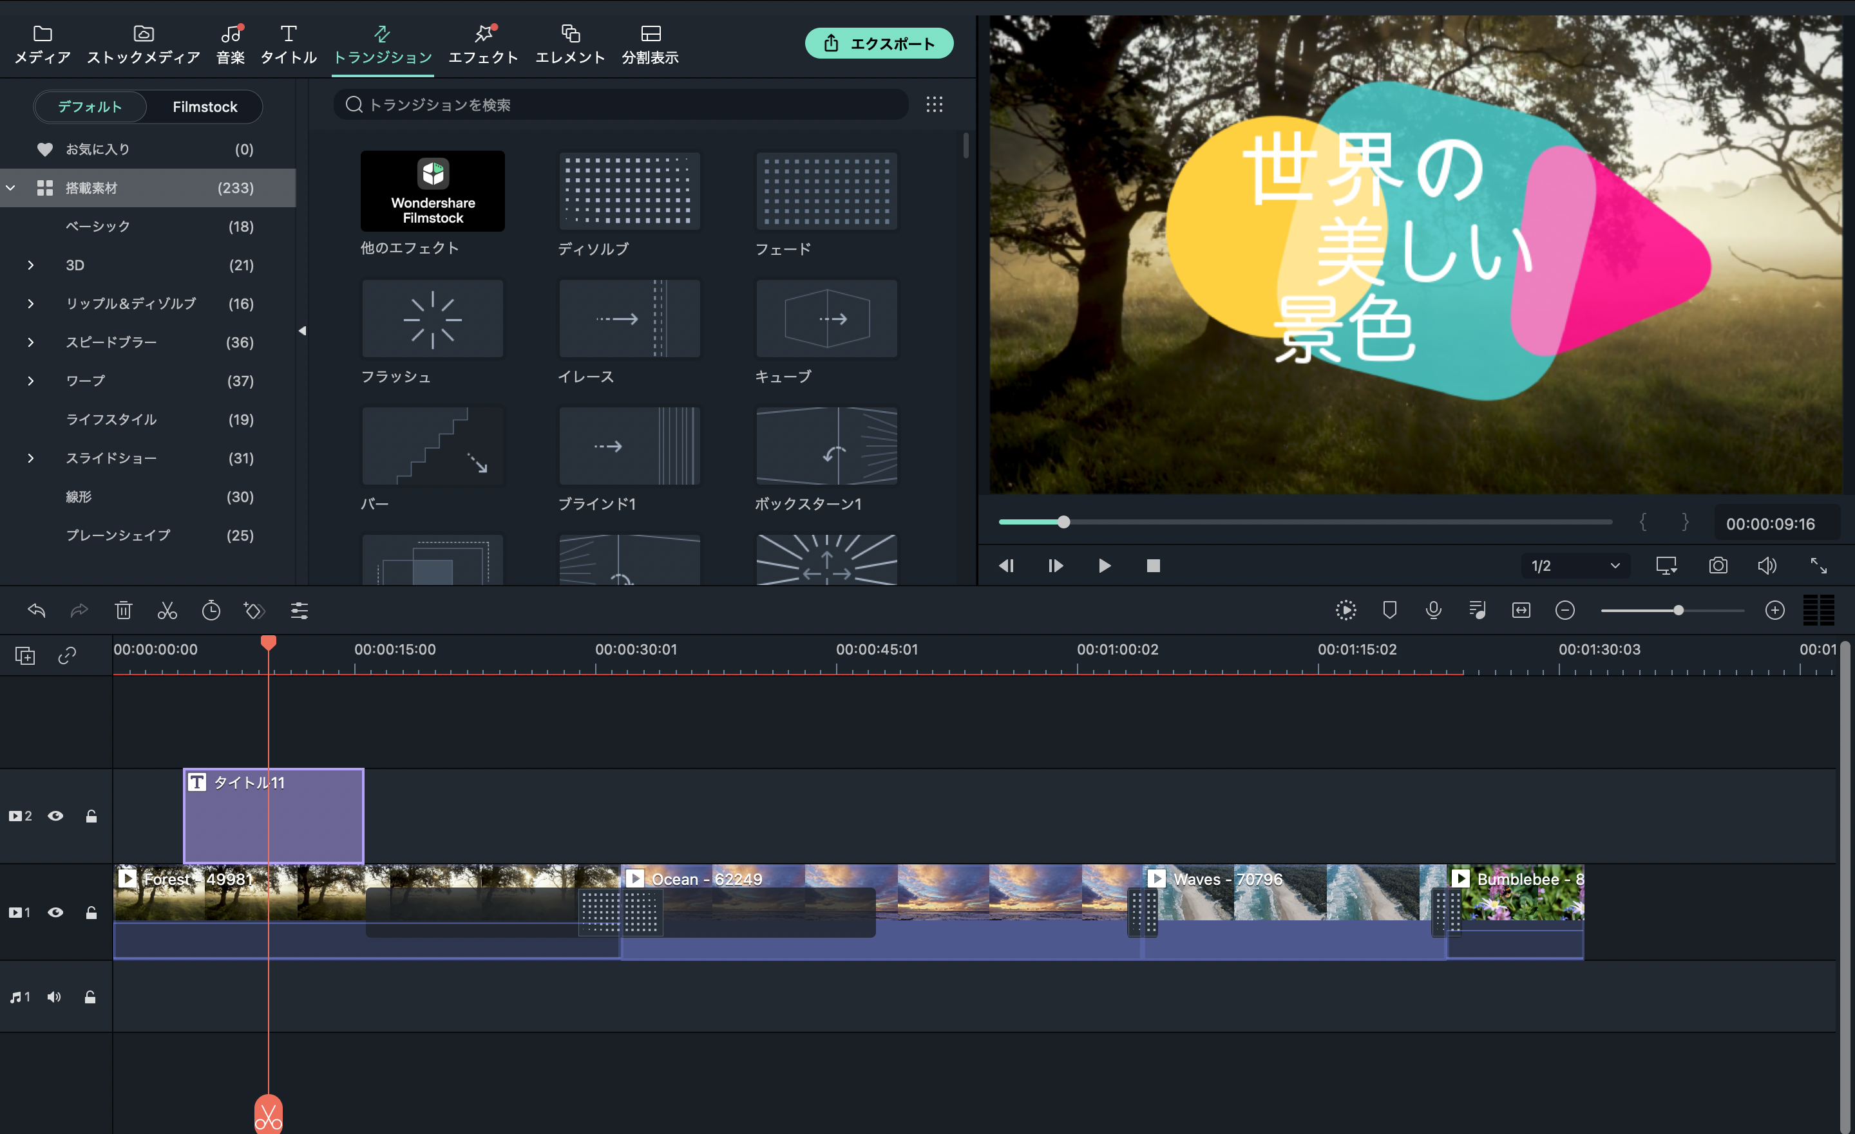
このままだとタイトルが
最後急に終わってしまうね。
さいごきゅう
お
クリック
トランジションを開いて
ディゾルブをかけていこう！
「トランジション」をクリックしてね。
ひら

Slide 42
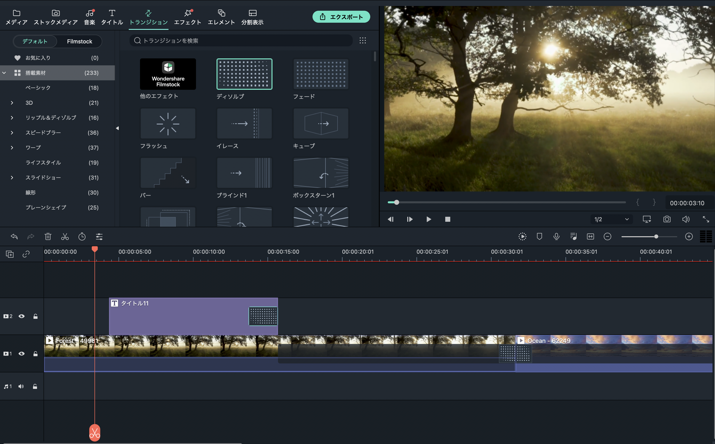
トランジションの搭載素材から
「ディゾルブ」をタイトルの右端にのせます。
とうさいそざい
みぎはし
長さが調節できるので、端を伸ばして少しだけ
短くしておこう！
なが
ちょうせつ
はし
の
すこ
みじか

Slide 43
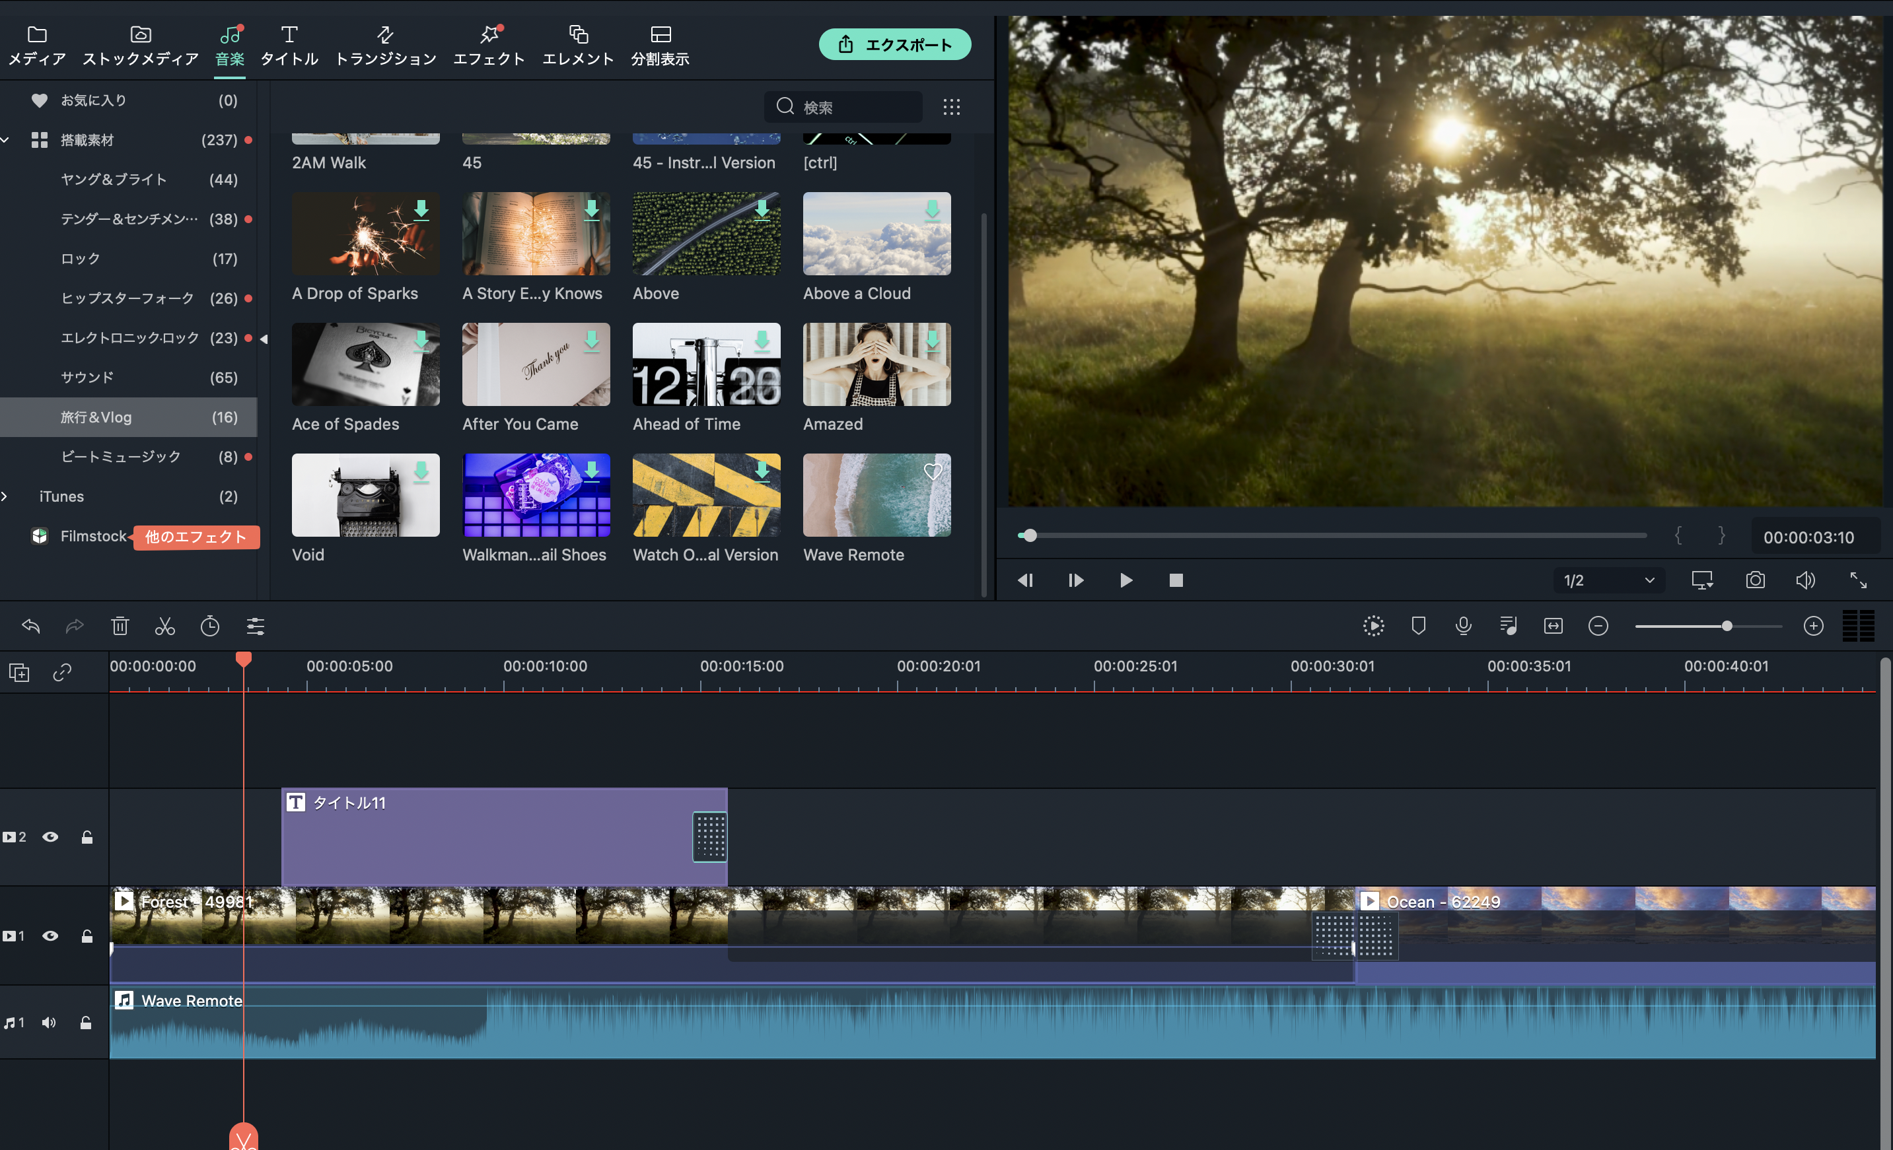
次に「音楽」をクリックして、「搭載素材」の中の
「旅行&Vlog」をクリックします。
その中の「Wave Remote」を
タイムラインの映像の下の段にのせます。
つぎ
おんがく
とうさいそざい
なか
りょこう
なか
えいぞう
した
だん
クリック

Slide 44
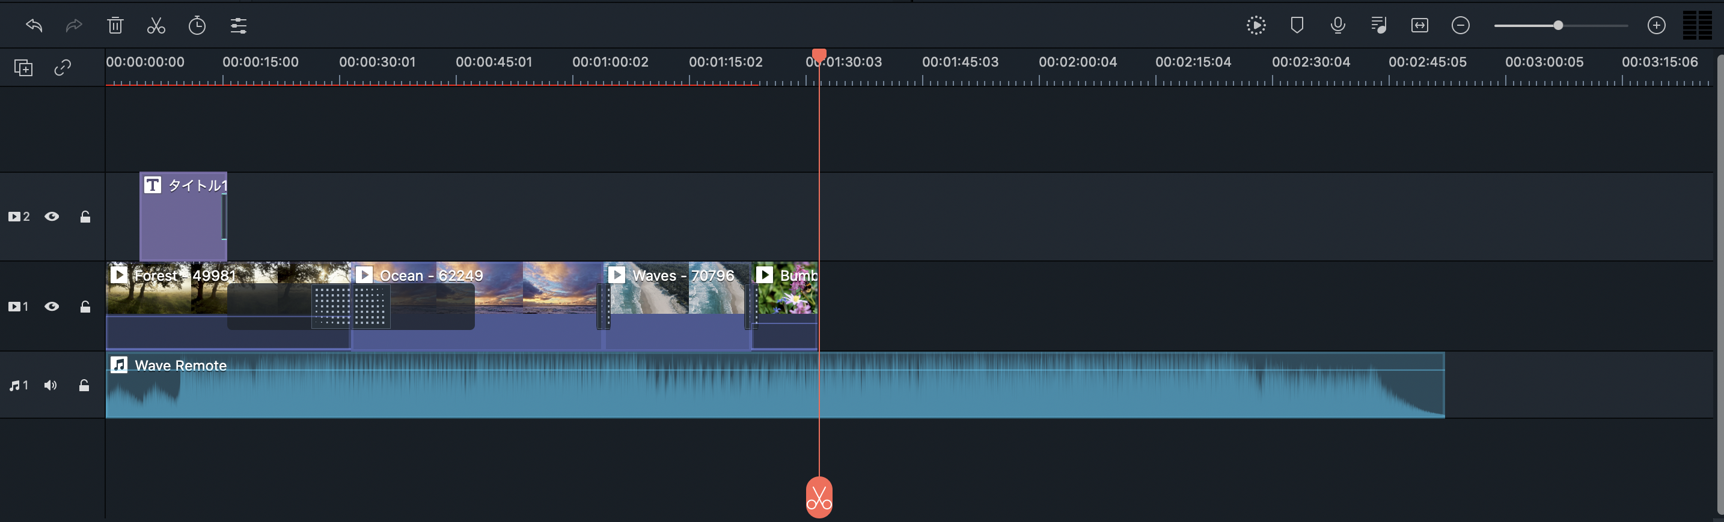
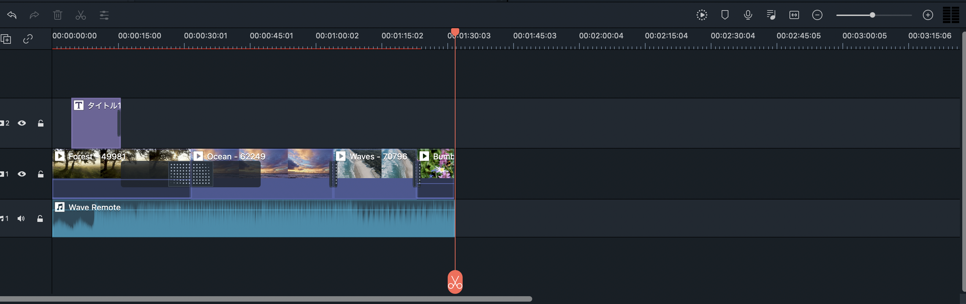
音楽を映像が終わる部分と同じ場所でカットします。
カットした音楽は削除しましょう。
おんがく
えいぞう
お
ぶぶん
おな
ばしょ
おんがく
さくじょ
カット&削除
さくじょ
音楽と映像が同時に
終わるように編集できたね！
おんがく
えいぞう
どうじ
お
へんしゅう

Slide 45

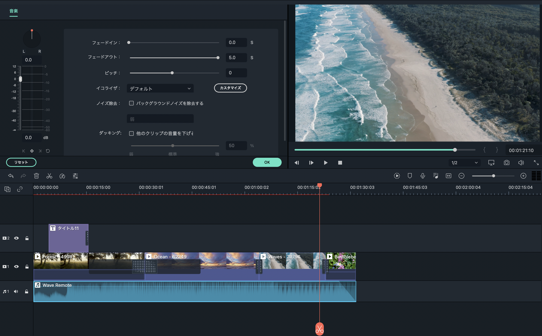
音楽をタイムライン上でダブルクリックします。
「フェードアウト」の数値を5.0まで上げます。
を押して完了です。
おんがく
じょう
すうち
あ
お
かんりょう
音楽の最後の部分の音が
段々小さくなるよ！
おんがく
さいご
ぶぶん
おと
だんだんちい
ダブルクリック

Slide 46

動画を保存しよう
どうが
ほぞん
ファイル→「プロジェクトを別名で保存」を選択します。
べつめい
ほぞん
せんたく

Slide 47

動画を保存しよう
どうが
ほぞん
ファイル名を「（じぶんのなまえ）０１しょきゅう」にして
「保存」ボタンをおします。
めい
ほぞん

Slide 48

全ての編集が完了したら「エクスポート」をクリックします。
すべ
へんしゅう
かんりょう
完成した映像を書き出して
一つの動画にするよ！
かんせい
えいぞう
か
だ
ひと
どうが

Slide 49


「MP4」を選択して、名前は自分の好きなものにします。
その名前のファイルで動画が書き出されます。
保存先は「デスクトップ」にして を押します。
せんたく
なまえ
じぶん
す
なまえ
どうが
か
だ
ほぞんさき
お
画像では
「世界の美しい景色」という名前にしたよ！
がぞう
せかい
うつく
けしき
なまえ

Slide 50

画像のような画面が表示されます。
左側の「透かし付きでエスクポート」をクリックします。
Filmoraのロゴ入りの動画がデスクトップに書き出されます。
がぞう
がめん
ひょうじ
ひだりがわ
す
つ
フィモーラ
い
どうが
か
だ

Slide 51


動画の書き出しが終わるまでは
左のような画像が表示されるよ。
少し時間がかかるけど、
そのまま待っていてね！
どうが
か
だ
お
ひだり
がぞう
ひょうじ
すこ
じかん
ま
「おめでとう！」という
表示が出たら「OK」を押して
デスクトップに動画があることを確認しよう！
ひょうじ
で
お
どうが
かくにん

Slide 52
完成動画を編集する
かんせいどうが へんしゅう

Slide 53
完成動画を編集する
かんせいどうが
へんしゅう
デスクトップの動画の確認はできたかな？
どうが
かくにん
確認ができたら、音楽素材の長さを調節したり、
いくつかの音楽素材を組み合わせて
動画のイメージを変えてみよう！
かくにん
おんがくそざい
なが
ちょうせつ
おんがくそざい
く
あ
どうが
か

Slide 54


【例】
れい
「Wave Remote」を動画の途中でカットして、
「45」という音楽素材を入れたよ！
どうが
とちゅう
おんがくそざい
い
カット&削除
さくじょ

Slide 55
完成動画を編集する
かんせいどうが
へんしゅう
完成したら、動画を再生して
良いところ・悪いところを考えてみよう！
基礎編で習ったことも思い出しながら
もっと良くなるにはどうすれば良いか
考えてみよう！
かんせい
どうが
さいせい
よ
わる
かんが
きそへん
なら
おも
だ
よ
よ
かんが
次の動画編集で今回考えたところを
意識して作っていくと、どんどん動画編集の
面白さがわかり、編集が楽しくなるよ！
つぎ
どうがへんしゅう
こんかいかんが
いしき
つく
どうがへんしゅう
おもしろ
へんしゅう
たの
完成したら、ファイル名を
「(じぶんのなまえ）しょきゅう０１チャレンジ」にして「保存」ボタンをおそう。
かんせい
めい
ほぞん

Slide 56

おつかれさまでした！
がんばったね！

Slide 57
【指導者向け】編集素材の配置方法

Slide 58


【指導者向け】編集素材の配置方法
1.「動画編集教室初級ー編集素材」フォルダがあることを確認します。
2.「動画編集教室初級ー編集素材」フォルダの中に
各回の動画素材があることを確認します。

Slide 59

【指導者向け】編集素材の配置方法
3.「動画編集教室初級ー編集素材」フォルダを
デスクトップに移動させます。
フォルダをデスクトップにドラッグします。

